Slide 1
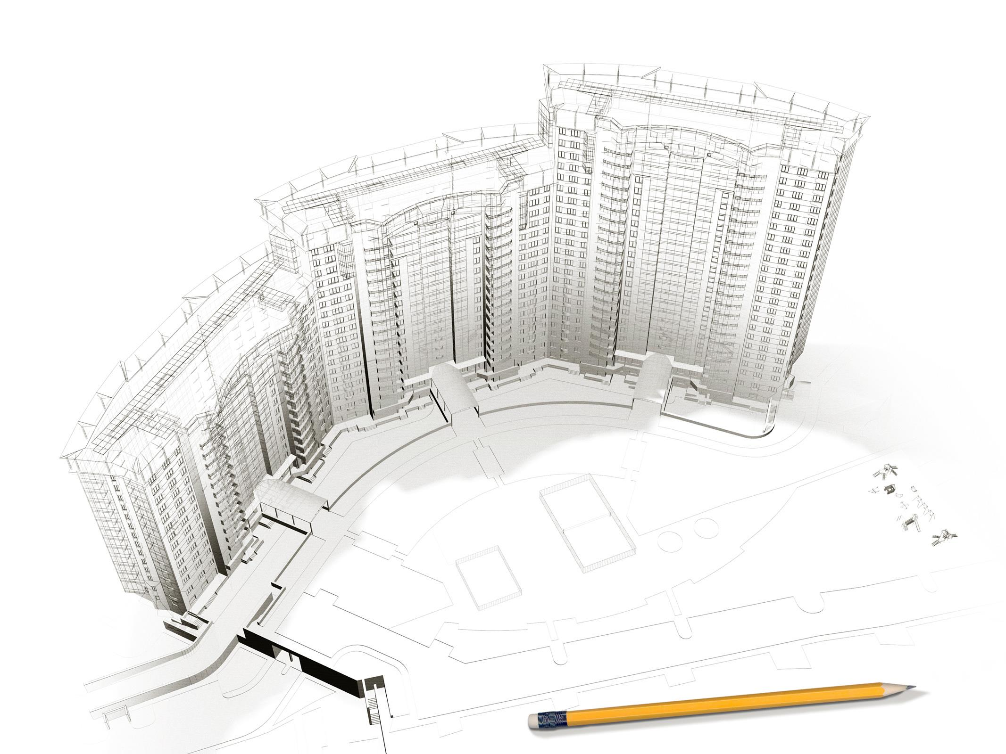
Формирование комфортной среды мест массового отдыха и дворовых территорий
Территории населенных пунктов,
входящих в состав Белоярского района
2017 год

Slide 2
БЛАГОУСТРОЙСТВО И ОЗЕЛЕНЕНИЕ ЯВЛЯЕТСЯ В ГОРОДЕ ВАЖНЕЙШИМ СОСТАВЛЯЮЩИМ ЭЛЕМЕНТОМ И ЗАНИМАЕТ ЗНАЧИТЕЛЬНОЕ ПРОСТРАНСТВО.
ТРУДНО ПЕРЕОЦЕНИТЬ ЗНАЧЕНИЕ БЛАГОУСТРОЙСТВА И ОЗЕЛЕНЕНИЯ В ЖИЗНИ ЛЮДЕЙ ПРИ ФОРМИРОВАНИИ ГОРОДСКОЙ СРЕДЫ.
ПРИ ГРАМОТНОМ ИСПОЛЬЗОВАНИИ ТЕРРИТОРИИ МОЖНО НА ДОЛГИЕ ГОДЫ СОЗДАТЬ ЭСТЕТИЧЕСКИ ПРИВЛЕКАТЕЛЬНЫЕ И ФУНКЦИОНАЛЬНЫЕ ТЕРРИТОРИИ ГОРОДА.

Slide 3
Перечень мероприятий
Обустройство мест массового отдыха населения:
благоустройство территории Набережной в районе гостиницы «Карибу» и музея «Нуви Ат», г. Белоярский;
обустройство парковой зоны в мкр. 2 п. Верхнеказымский;
благоустройство центральной площади в с. Казым;
обустройство лыжной базы в п. Лыхма;
благоустройство центральной площади в с. Сорум;
устройство пешеходной зоны по ул. Школьная в п. Сосновка.

Slide 4
Перечень мероприятий
Благоустройство территорий жилых домов:
дворовая территория многоквартирных жилых домов №№ 6, 9, 10, 11, 12 в мкр. 6 г. Белоярский;
дворовая территория многоквартирных жилых домов №№ 3а, 14 в мкр. Мирный г. Белоярский;
дворовая территория многоквартирных жилых домов №№ 2, 3, 5 в мкр. 3 п. Верхнеказымский;
дворовая территория многоквартирных жилых домов №№ 2а, 7а по ул. Ягодная в с. Казым;
дворовая территория многоквартирных жилых домов №№ 8а, 13 по ул. ЛПУ в п. Лыхма;
дворовая территория многоквартирного жилого дома № 1а по ул. Перьмякова в с. Полноват;
дворовая территория многоквартирных жилых домов №№ 1, 2, 3 по ул. Строителей в п. Сорум;
дворовая территория многоквартирных жилых домов №№ 13, 14 по ул. Первопроходцев и №№ 2, 4 по ул. Школьная в п. Сосновка.

Slide 5
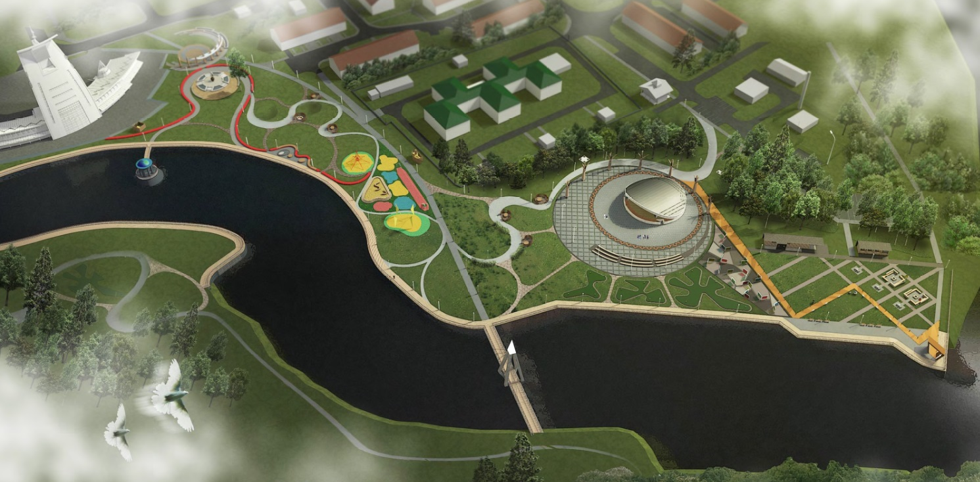
Благоустройство Набережной в районе гостиницы «Карибу» и музея «Нуви Ат» г. Белоярский

Slide 6
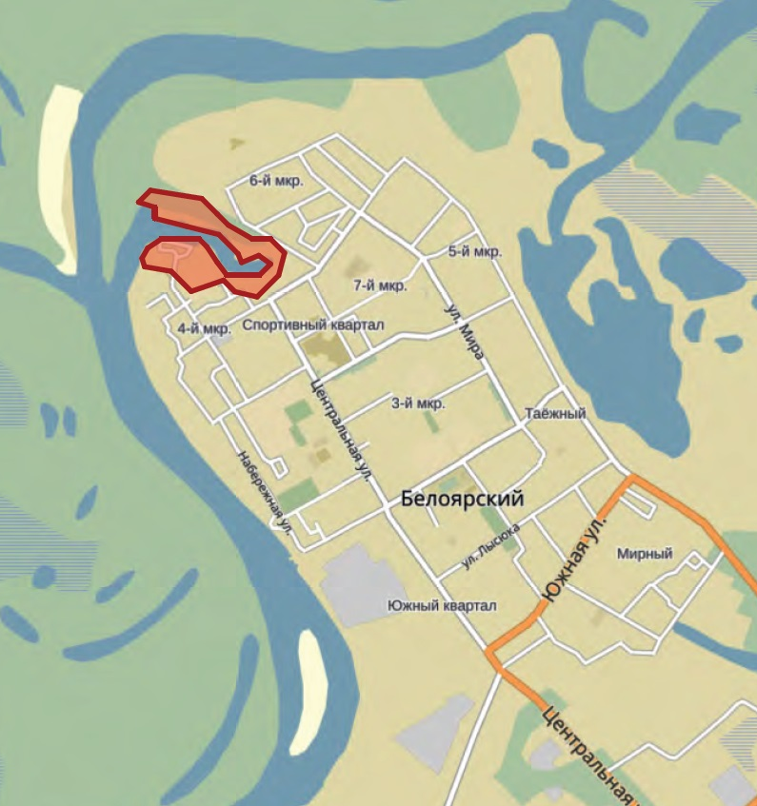
Предпроектный анализ территории
Благоустраиваемая территория расположена в северо – западной части города Белоярский. Территория ограничена с запада рекой Казым, с севера – лесным массивом и частной жилой застройкой, с востока – территориями гостиницы и музея, на юге – с жилой застройкой.
Общая площадь благоустраиваемой территории составляет 61 690 кв.м.

Slide 7
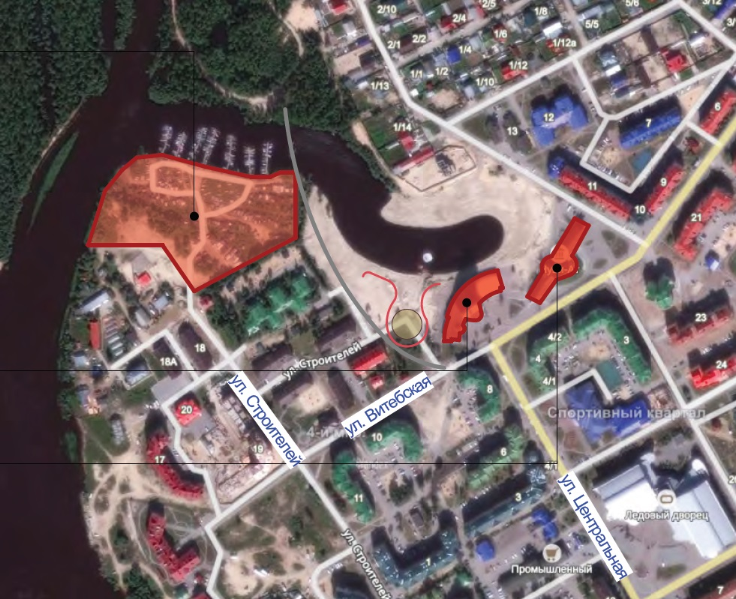
Предпроектный анализ территории
Планируемая к благоустройству территория представляет собой площадку неправильной формы.
Территория свободна от застройки, имеются неорганизованные пешеходные связи, кустарниковые насаждения и старые деревянные пирсы.
Гостиница «Карибу»
Музей «Нуви Ат»
- благоустраиваемая территория

Slide 8
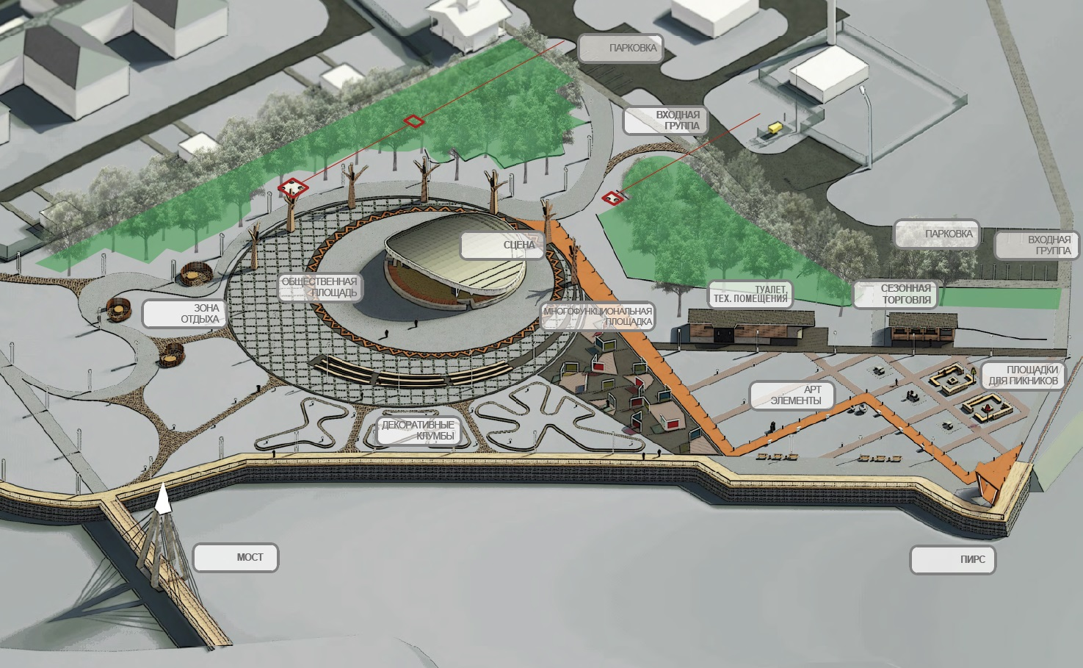
Концепция

Slide 9
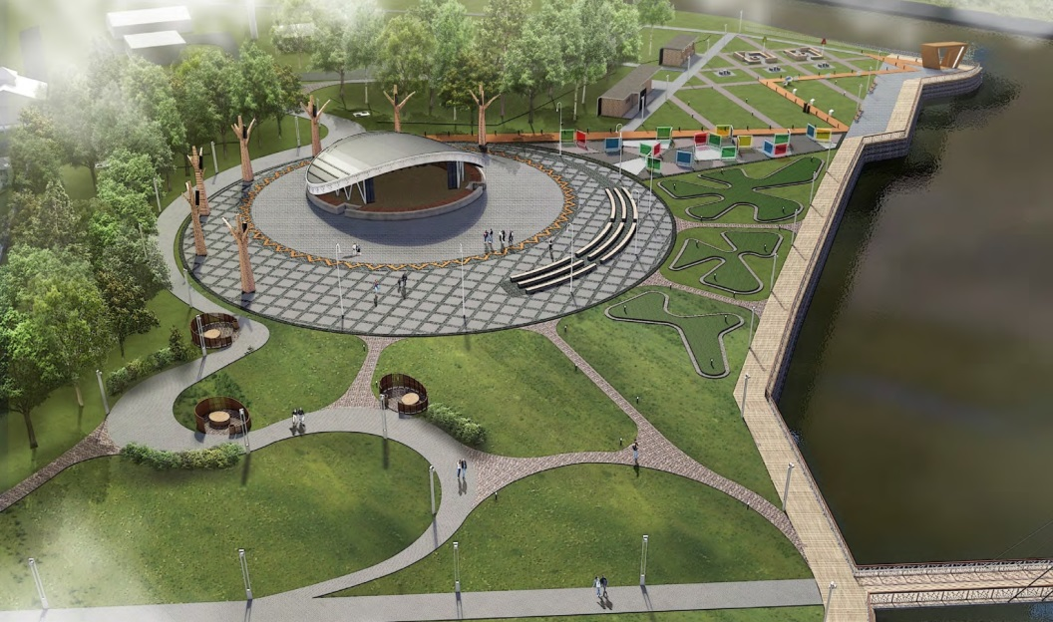
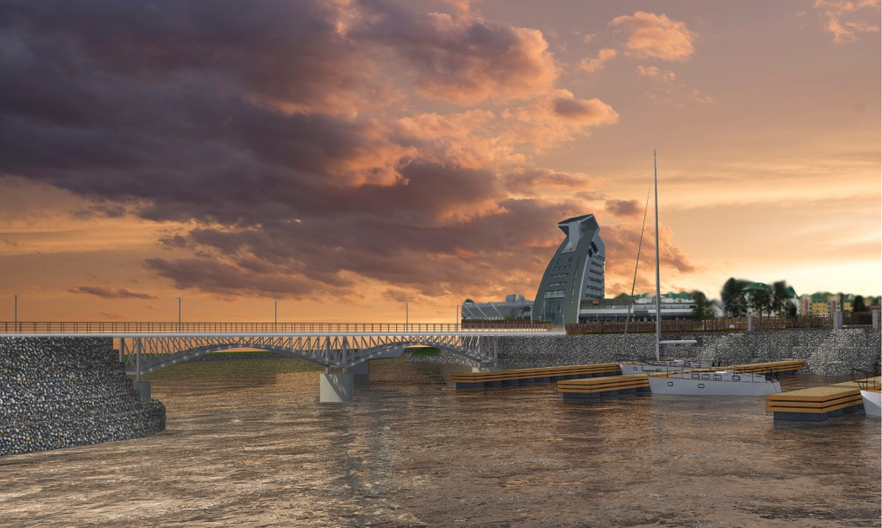
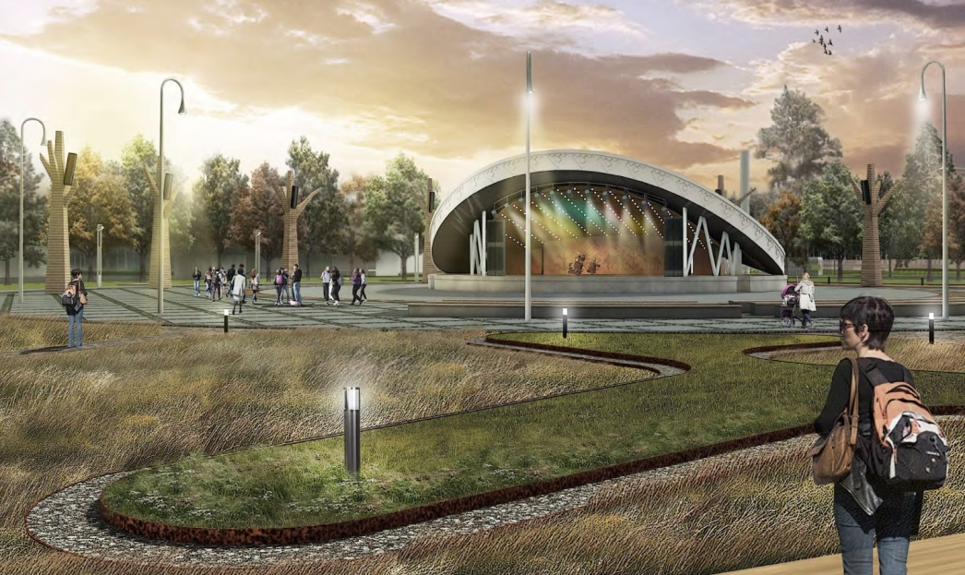
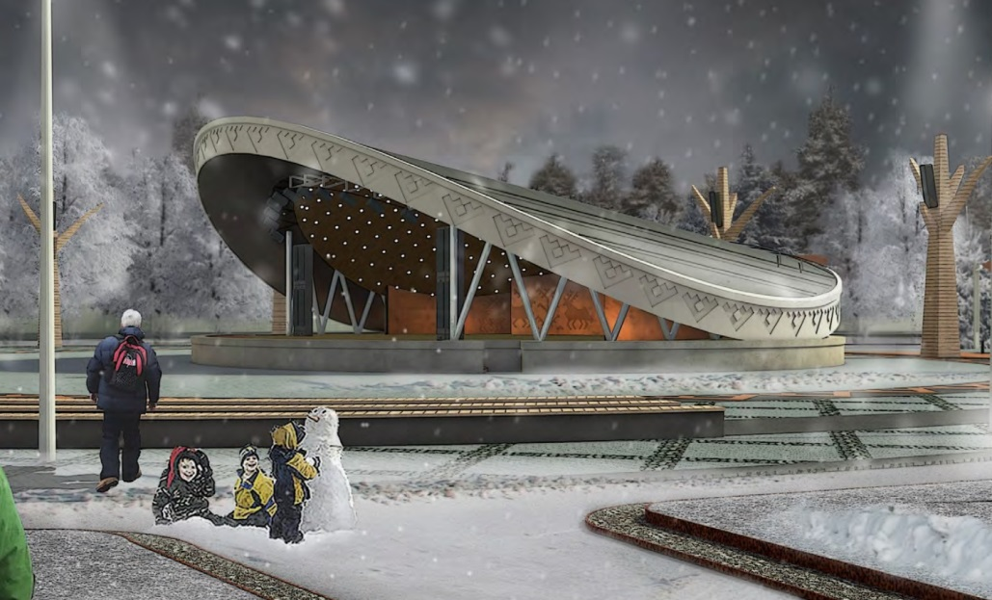
3-D визуализация

Slide 10
Стоимость и перечень работ
№ п. п. |  | Наименование работы | Ед. изм. | кол-во | стоимость (руб.) | срок исполнения
1 | Набережная | Отсыпка территории | м3 | 24 200 | 10 810 851,00 | 01.10.2017 г.
2 |  | Строительство городской сцены | м2 | 530 | 18 285 000,00
3 |  | Строительство пешеходного моста | м.п. моста | 60 | 25 000 000,00
 |  | ИТОГО |  |  | 54 095 851,00

Slide 11
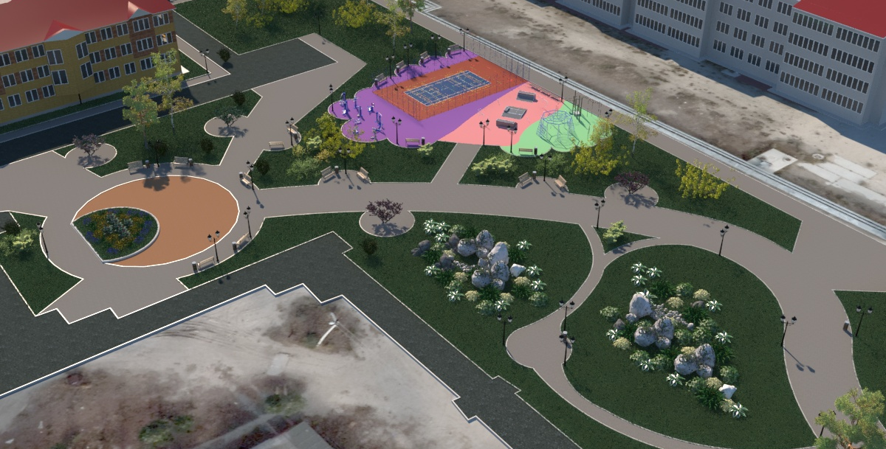
Устройство парковой территории в мкр. 2 п. Верхнеказымский
ООО «АС «АРС – Проект»

Slide 12
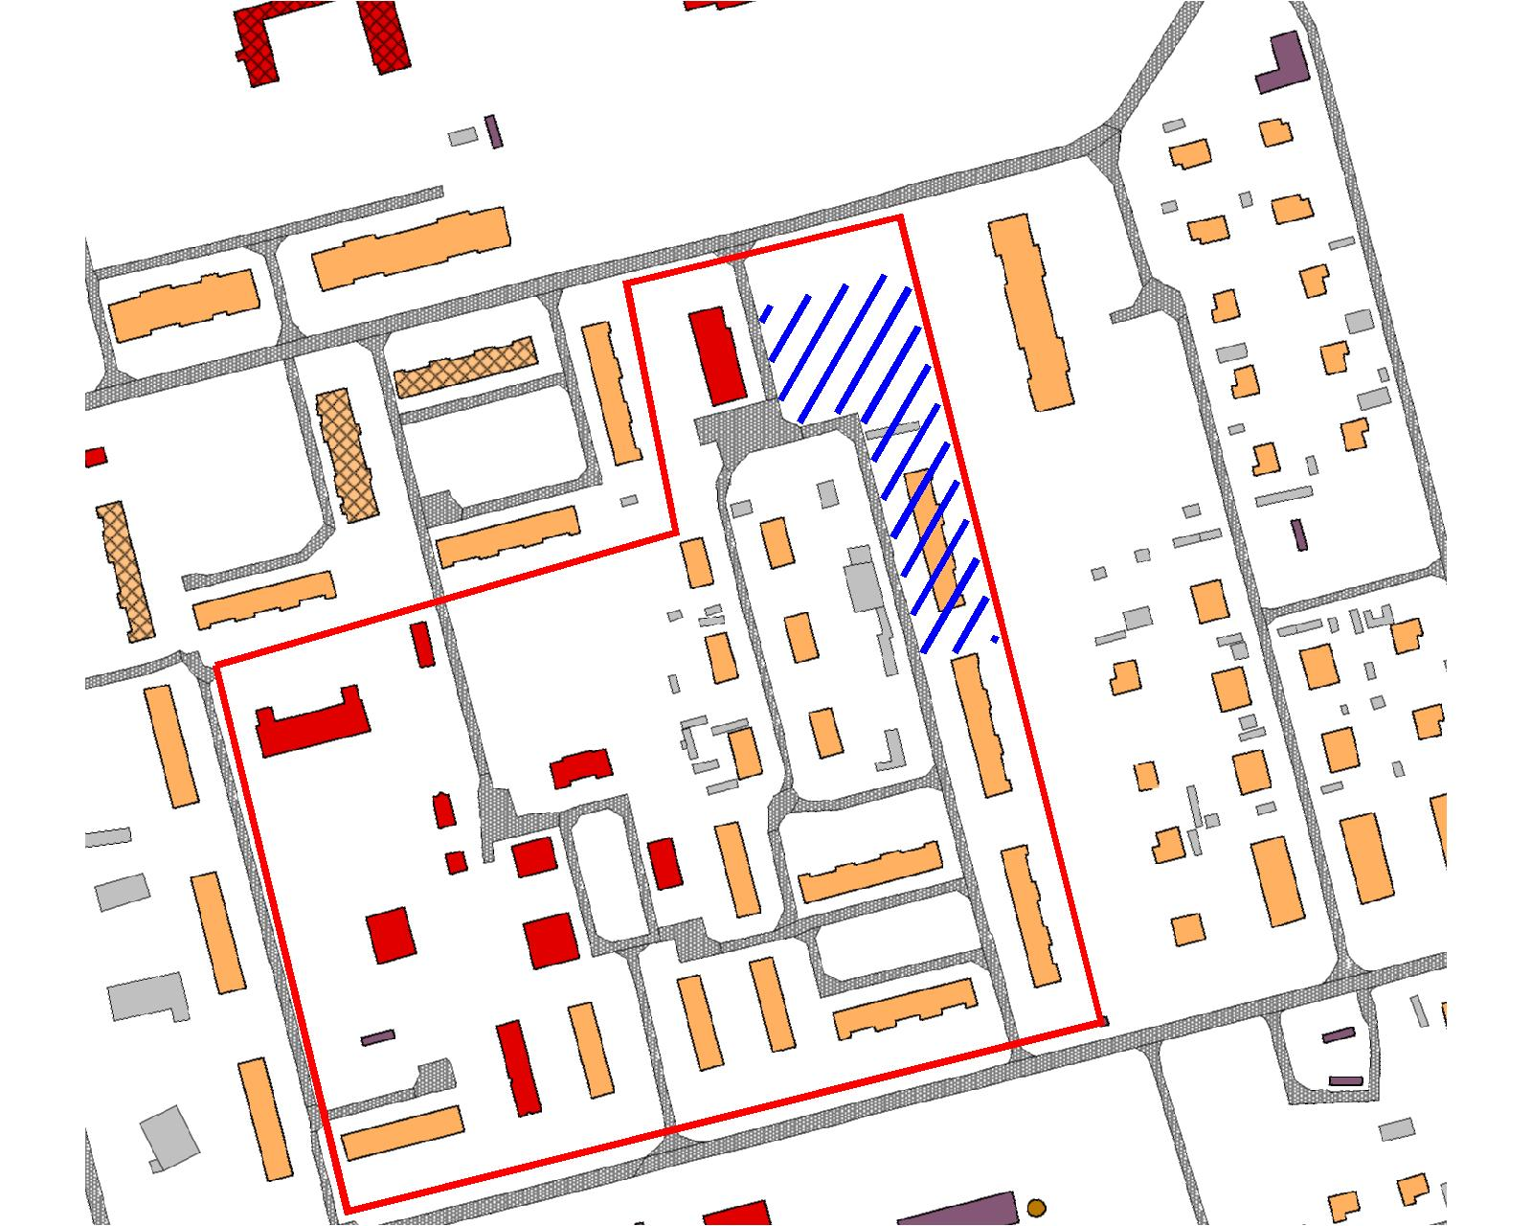
Планируемая парковая территория находится в восточной части п. Верхнеказымский.
Площадь территории составляет 7 700 кв.м.
Данная территория представлена объектами жилого, торгового и досугового назначения.
- территория микрорайона
- благоустраиваемая территория
ООО «АС «АРС – Проект»

Slide 13
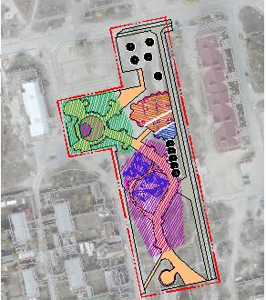
Проектом благоустройства выделено 4 зоны:
Зона массового пребывания людей
Спортивная зона
Игровая зона
Тихая зона
Предусматривается устройство удобных пешеходных связей, установка уличного освещения, малых архитектурных форм.
Зона массового пребывания
Спортивная зона
Игровая зона
Тихая зона
Игровая зона
ООО «АС «АРС – Проект»

Slide 14
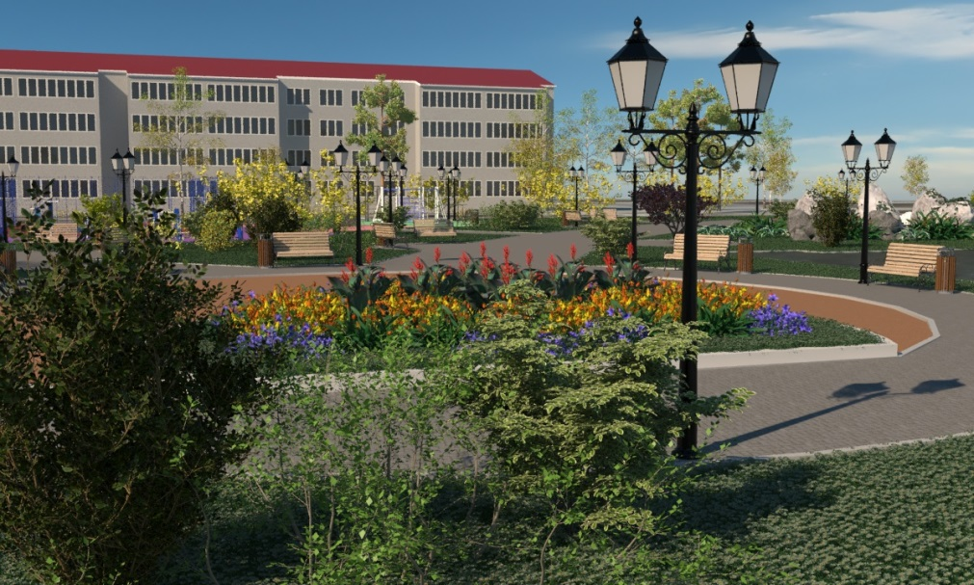
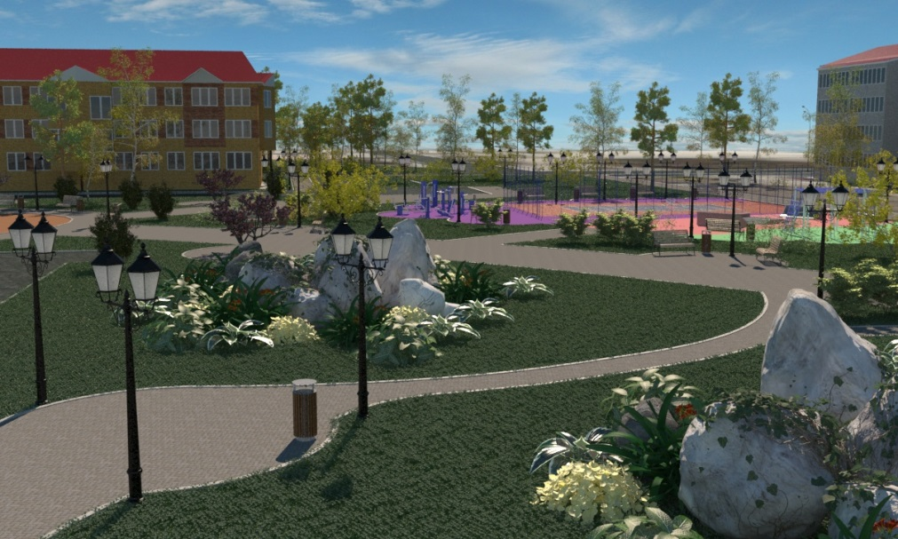
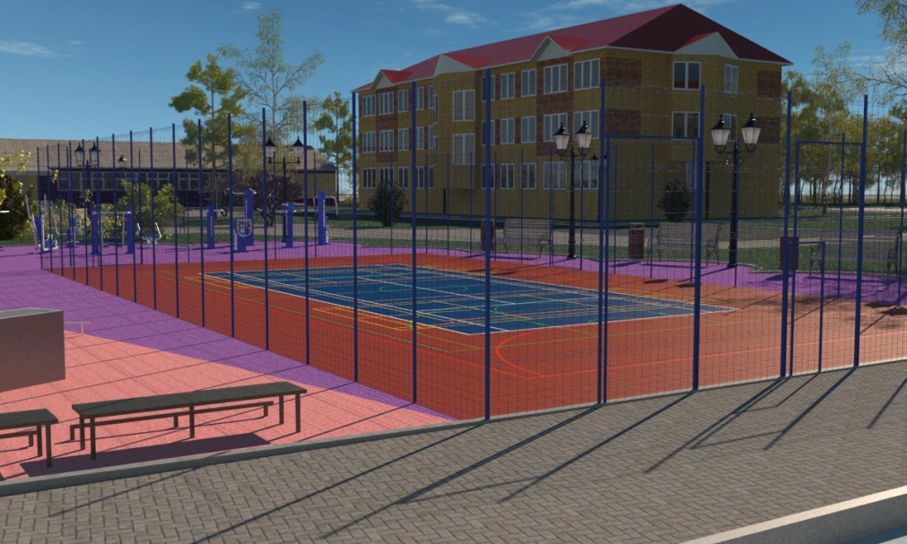
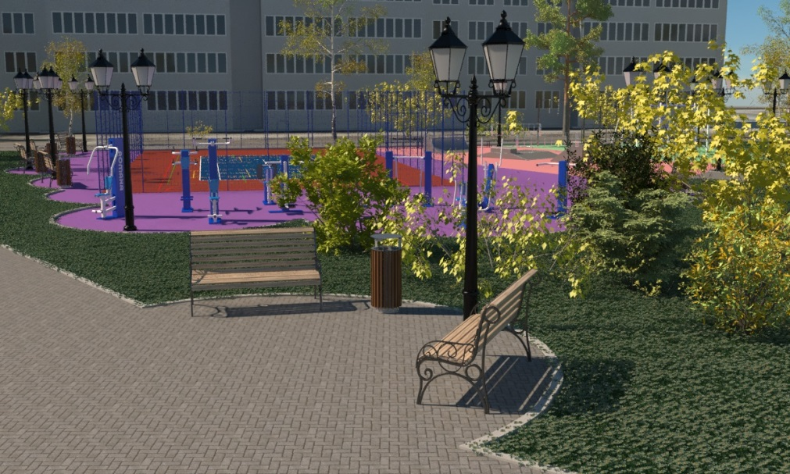
3-D визуализация
ООО «АС «АРС – Проект»

Slide 15
Стоимость и перечень работ
№ п. п. |  | Наименование работы | Ед. изм. | кол-во | стоимость (руб.) | срок исполнения
1 | Покрытия | Тротуар из плитки прямоугольной | м2 | 2 856 | 5 969 125,68 | 01.10.2017 г.
 |  | Поребрик | м.п. | 1 320 | 1 288 610,40
 |  | Прорезиненное покрытие для детских площадок | м2 | 377 | 678 600,00
 |  | Прорезиненное покрытие для спортивных площадок | м2 | 464 | 835 200,00
 |  | Бордюр дорожный | м.п. | 237 | 556 909,59
 |  | Устройство газонов | м2 | 3 860 | 1 136 384,00
2 | Детская площадка | ДИК (5114) | шт. | 1 | 203 060,00
 |  | ДИК (5304) | шт. | 1 | 171 600,00
 |  | Качели балансир (4104) | шт. | 3 | 51 870,00
 |  | Карусель (4194) | шт. | 2 | 100 360,00
 |  | Качели на дерев. стойках (4142) | шт. | 3 | 95 160,00
 |  | Подвеска качели с сиденьем резин (4968) | шт. | 6 | 41 340,00
 |  | Песочница (4242) | шт. | 2 | 11 914,00
 |  | Ограждение деревянное декоративное | м.п. | 120 | 432 000,00
3 | Малые архитектурные формы | Скамейка | шт. | 24 | 276 000,00
 |  | Урна | шт. | 30 | 155 250,00
 |  | Композиция "Сад камней" | шт. | 1 | 1 600 000,00
 |  | Фонарь освещения парковый h=3,0м | шт. | 29 | 928 000,00
 |  | Цветник | м2 | 80 | 96 000,00
 |  | Декоративный элемент "Световое дерево" | шт. | 5 | 275 000,00
4 | Спортивная площадка | Оборудование для Workout для взрослого населения (брусья, кольца, лестница) (6455) | шт. | 1 | 189 922,50
 |  | Тренажеры уличные "КСИЛ" | шт. | 10 | 588 900,00
 |  | Рампа КСИЛ (7600) | шт. | 1 | 268 450,00
 |  | Рампа КСИЛ (7601) | шт. | 1 | 237 120,00
 |  | Рампа КСИЛ (7602) | шт. | 1 | 51 480,00
 |  | Баскетбольная стойка | шт. | 2 | 38 480,00
 |  | Ограждение стальное сетчатое Dfence h=4,0м | м.п. | 50 | 301 587,50
 |  | ИТОГО: |  |  | 15 092 306,17

Slide 16
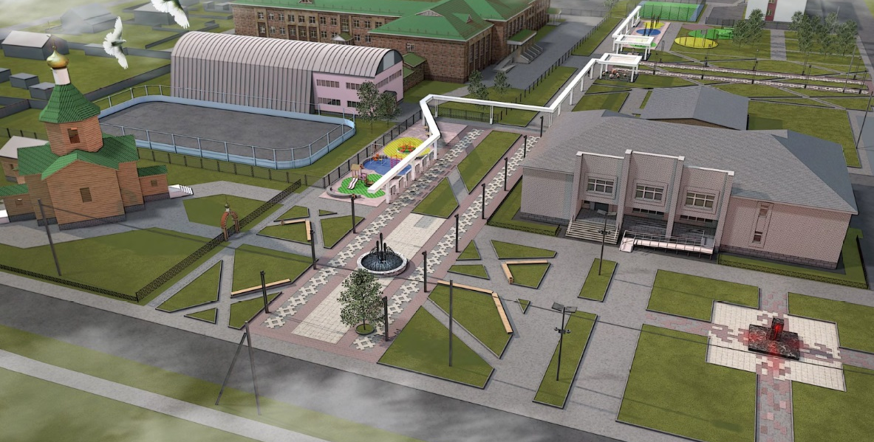
Благоустройство центральной площади в селе Казым

Slide 17
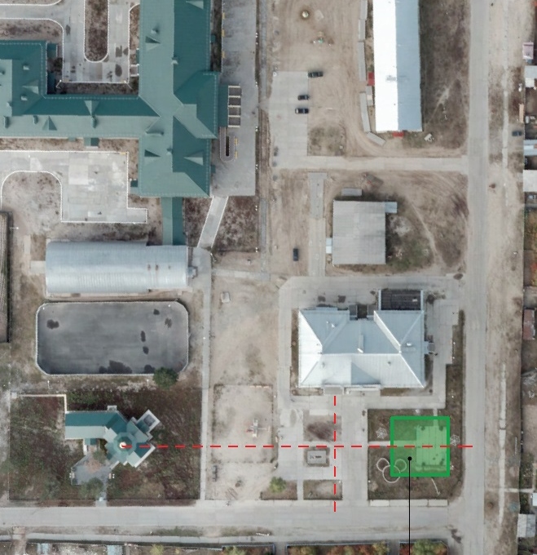
Центральная площадь находится в восточной части села Казым.
Площадь территории составляет 3 700 кв.м.
Данная территория представлена объектами следующего назначения:
общеобразовательного;
спортивного;
административного;
культового;
жилого.
Монумент ВОВ
- благоустраиваемая территория

Slide 18
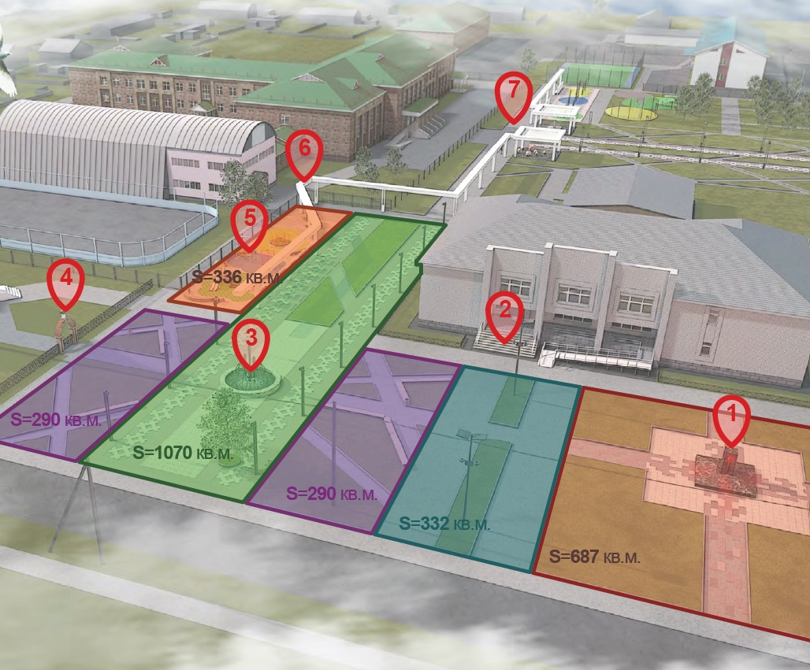
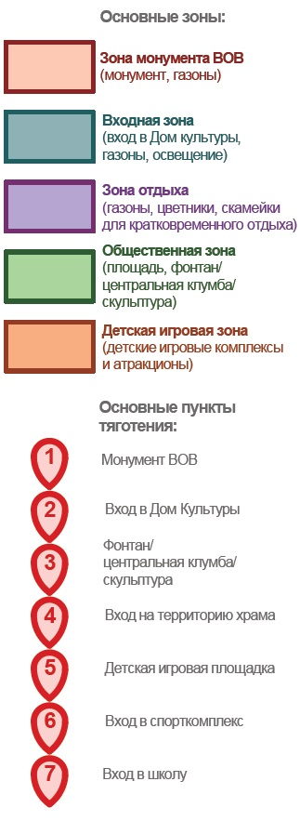

Slide 19
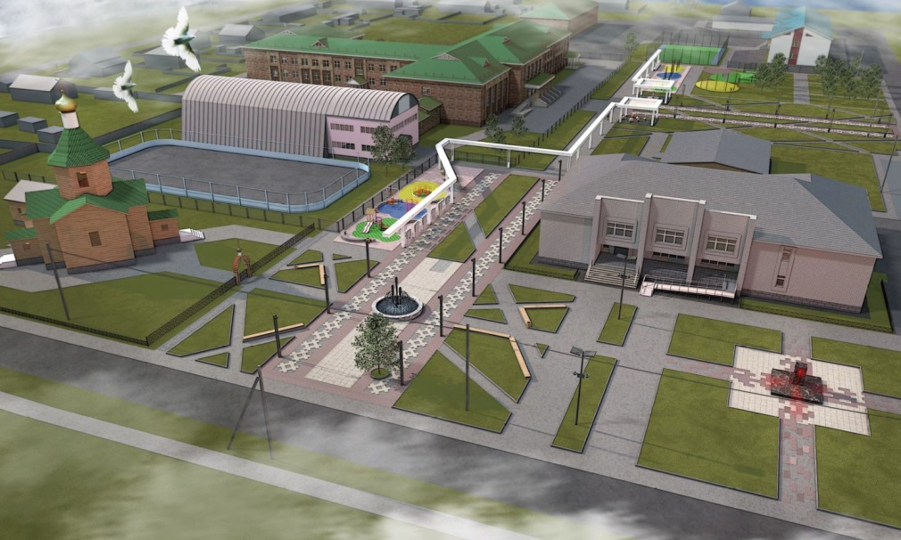
3-D визуализация

Slide 20
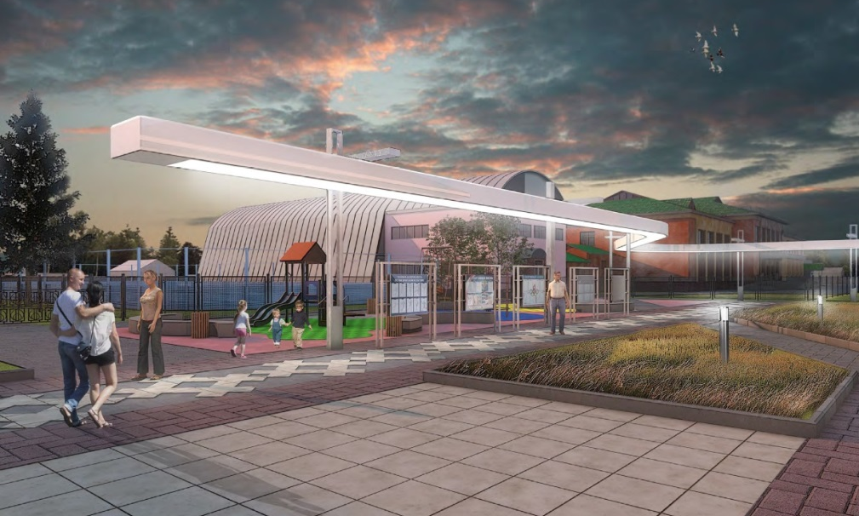
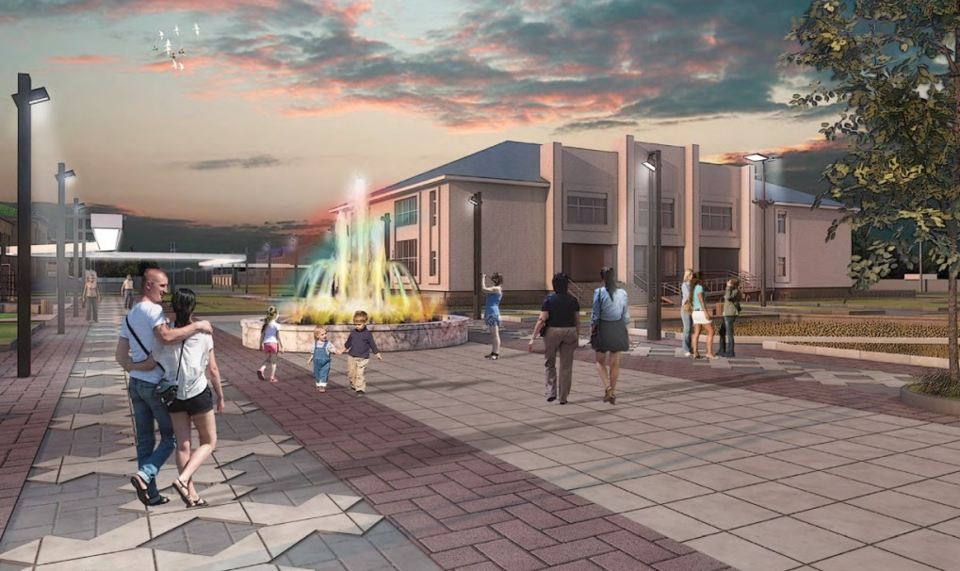
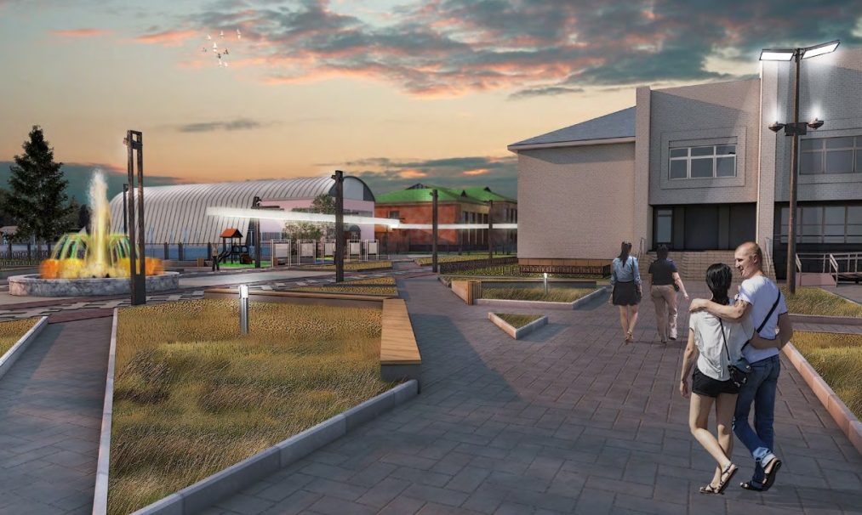
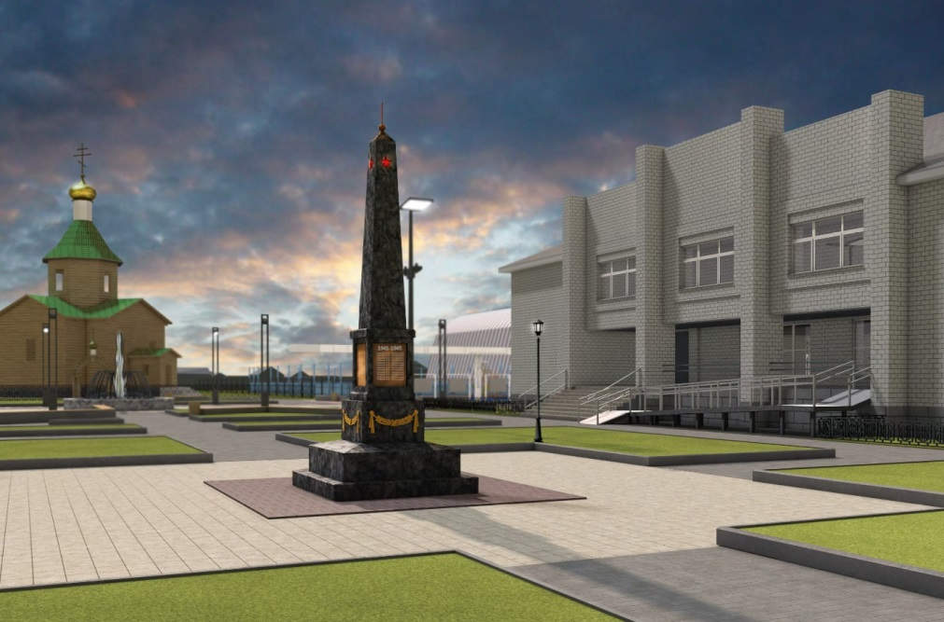
3-D визуализация

Slide 21
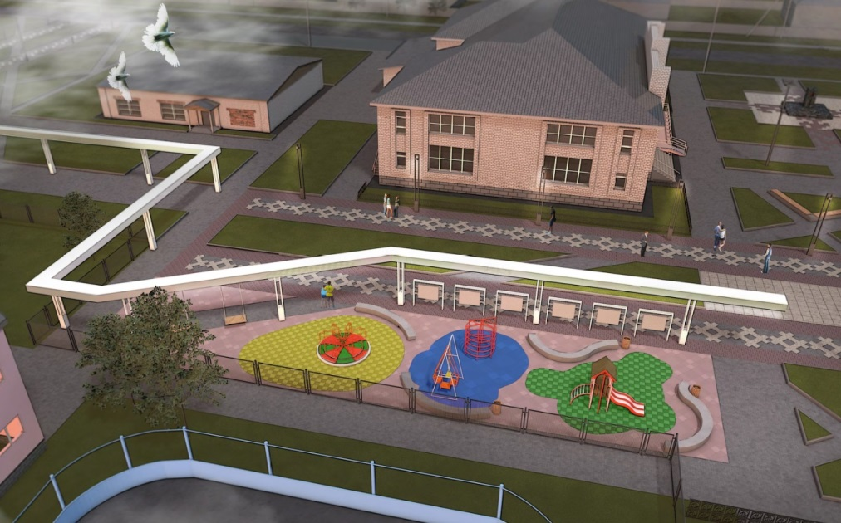
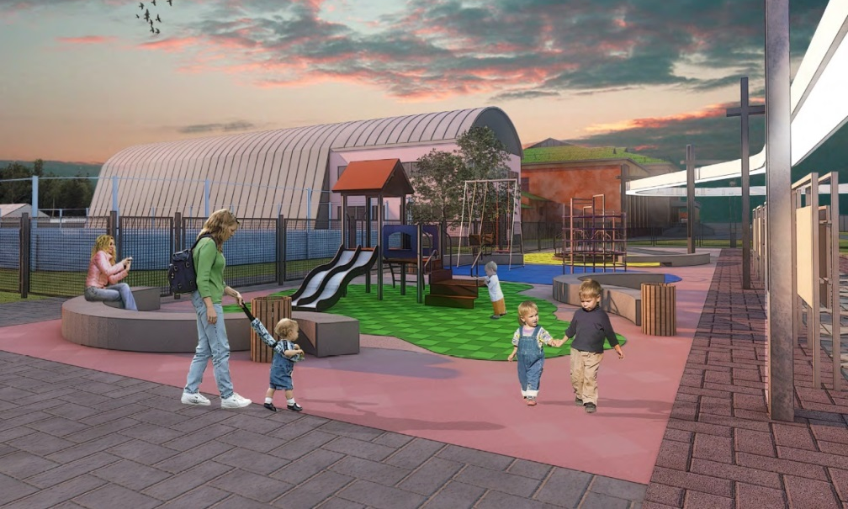
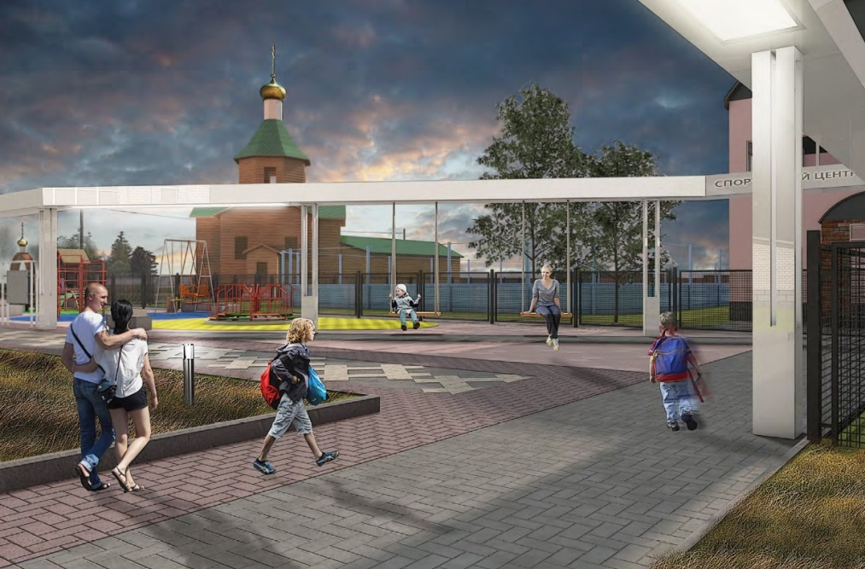
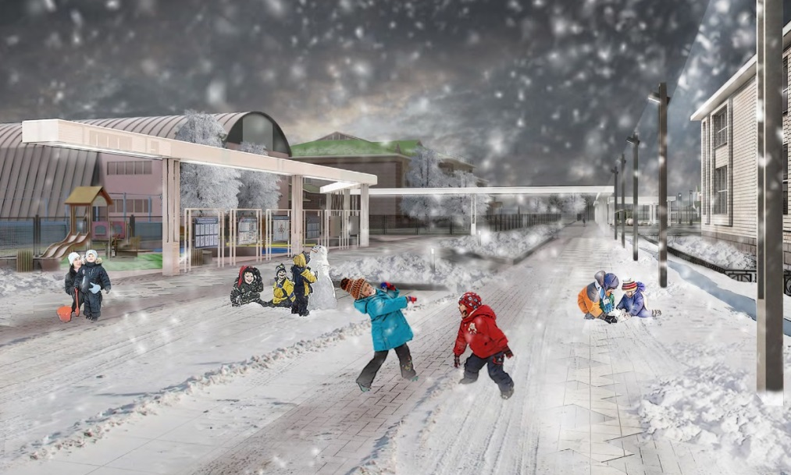
3-D визуализация

Slide 22
Стоимость и перечень работ
№ п. п. |  | Наименование работы | Ед. изм. | кол-во | стоимость (руб.) | срок исполнения
1 | Покрытия | Тротуар из плитки прямоугольной | м2 | 3 283 | 7 035 040,98 | 01.10.2017 г.
 |  | Поребрик | м.п. | 1 791 | 1 929 986,94
 |  | Прорезиненное покрытие для детских площадок | м2 | 420 | 756 000,00
 |  | Устройство газонов | м2 | 380 | 111 872,00
 |  | Устройство тротуара из плитки гранитных 30x30 | м2 | 136 | 701 730,00
2 | Детская площадка | ДИК (5304) | шт. | 1 | 171 600,00
 |  | Качели балансир (4104) | шт. | 2 | 34 580,00
 |  | Карусель (4194) | шт. | 1 | 50 180,00
 |  | Качели на дерев. стойках (4142) | шт. | 1 | 31 720,00
 |  | Подвеска качели с сиденьем резин (4968) | шт. | 2 | 13 780,00
 |  | Песочница (4242) | шт. | 1 | 6 734,00
 |  | Ограждение деревянное декоративное | м.п. | 78 | 280 800,00
3 | Малые архитектурные формы | Скамейка | шт. | 8 | 92 000,00
 |  | Урна | шт. | 8 | 41 400,00
 |  | Установка декоративных торшеров освещения h=4,0 м. | шт. | 4 | 207 000,00
 |  | Устройство декоративного ограждения | м.п. | 115 | 343 850,00
 |  | Брустер бетонный 0,4х0,5 м | м.п. | 26 | 104 000,00
 |  | Фонарь освещения парковый h=3,0м | шт. | 25 | 800 000,00
4 | Спортивная площадка | Оборудование для Workout для взрослого населения (брусья, кольца, лестница) (6455) | шт. | 1 | 189 922,50
 |  | Ограждение декоративное | м.п. | 30 | 135 000,00
 |  | ИТОГО: |  |  | 13 037 196,42

Slide 23
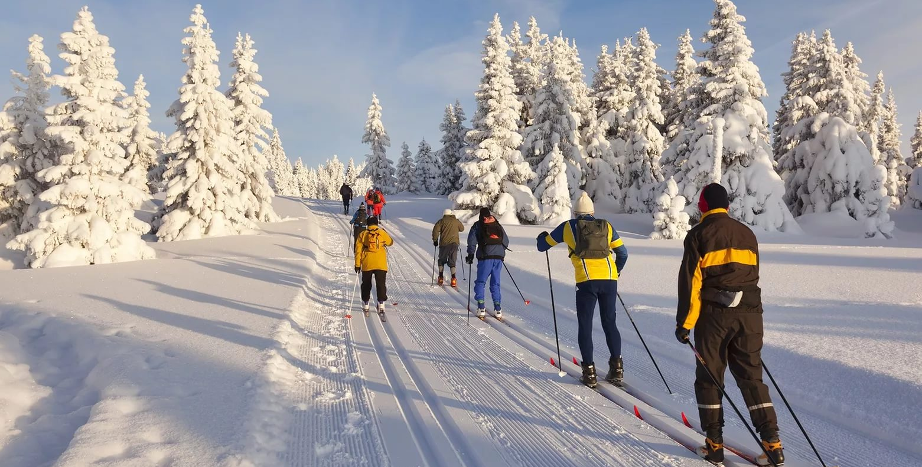
Обустройство лыжно-роллерной трассы в поселке Лыхма

Slide 24
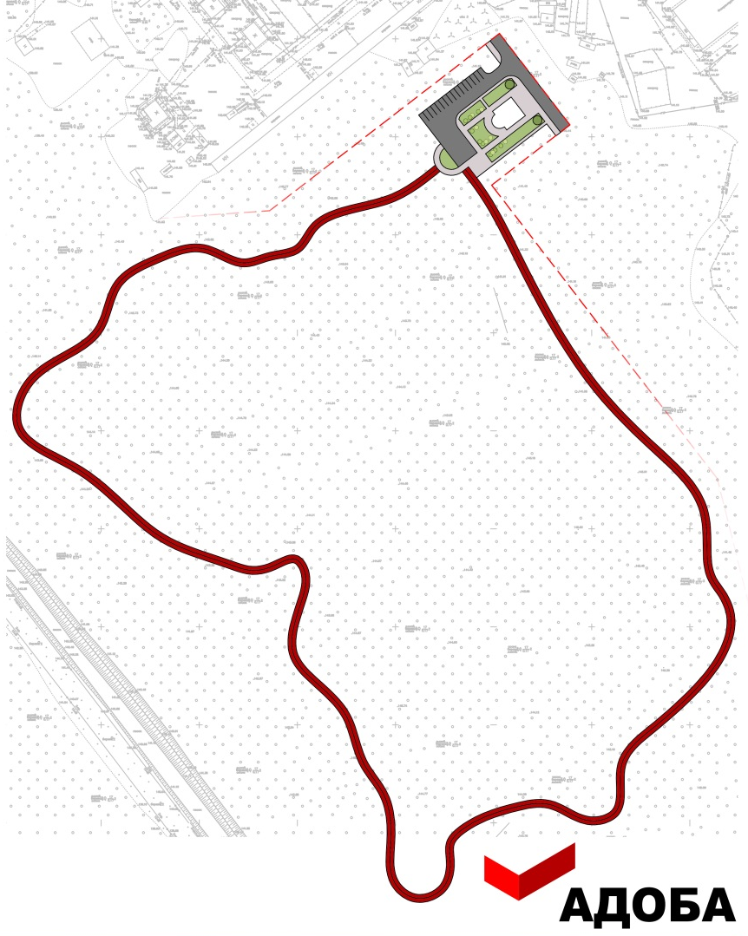
Предпроектный анализ территории
Обустраиваемая территория расположена в юго - западной части поселка Лыхма.
Трассировка лыжно-роллерного маршрута производится с учетом сложившегося природного рельефа и лесного массива.
Протяженность трассы – 820 м.
Проектным решением определено расположение корпуса для хранения инвентаря и обслуживания населения.
Благоустройство трассы будет выполнено с учетом требований безопасного и комфортного движения.

Slide 25
Стоимость и перечень работ
№ п. п. |  | Наименование работы | Ед. изм. | кол-во | стоимость (руб.) | срок исполнения
1 | Покрытия | Тротуар из плитки прямоугольной | м2 | 850 | 2 043 004,33 | 01.10.2017 г.
 |  | Поребрик | м.п. | 1 700 | 1 659 574,00
 |  | Устройство проездов из бетонных плит | м2 | 908 | 2 741 401,86
 |  | Устройство газонов | м2 | 500 | 147 200,00
2 | Малые архитектурные формы | Скамейка | шт. | 5 | 57 500,00
 |  | Урна | шт. | 5 | 25 875,00
3 | Освещение | Торшеры освещения с проводом | шт. | 12 | 780 000,00
 |  | ИТОГО: |  |  | 7 454 555,19

Slide 26
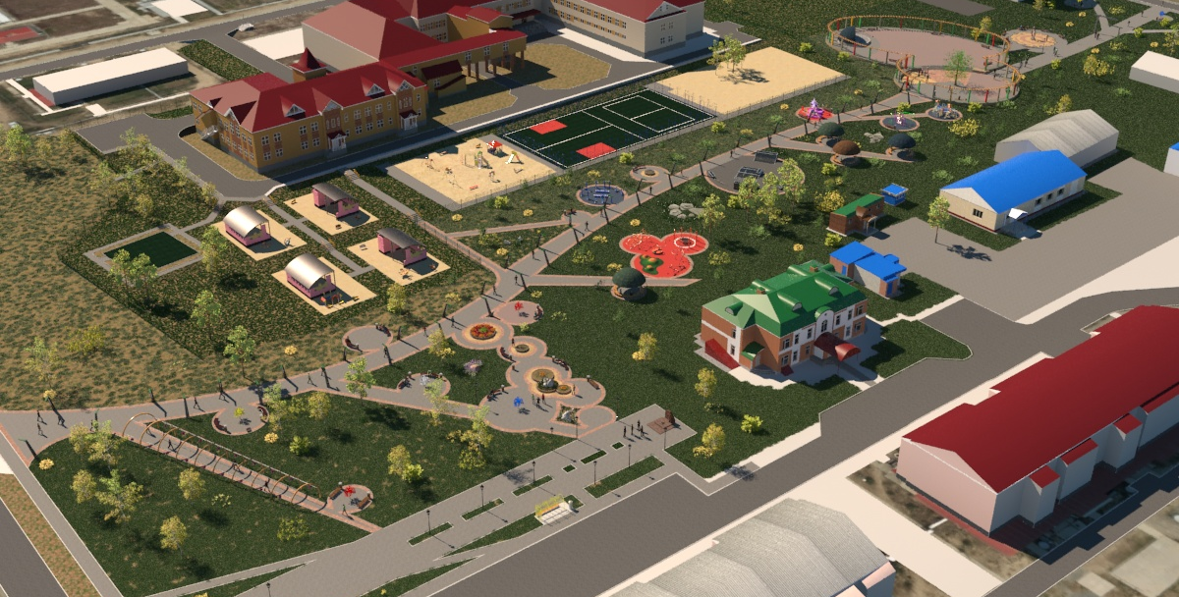
Благоустройство центральной площади в поселке Сорум
ООО «АС «АРС – Проект»

Slide 27
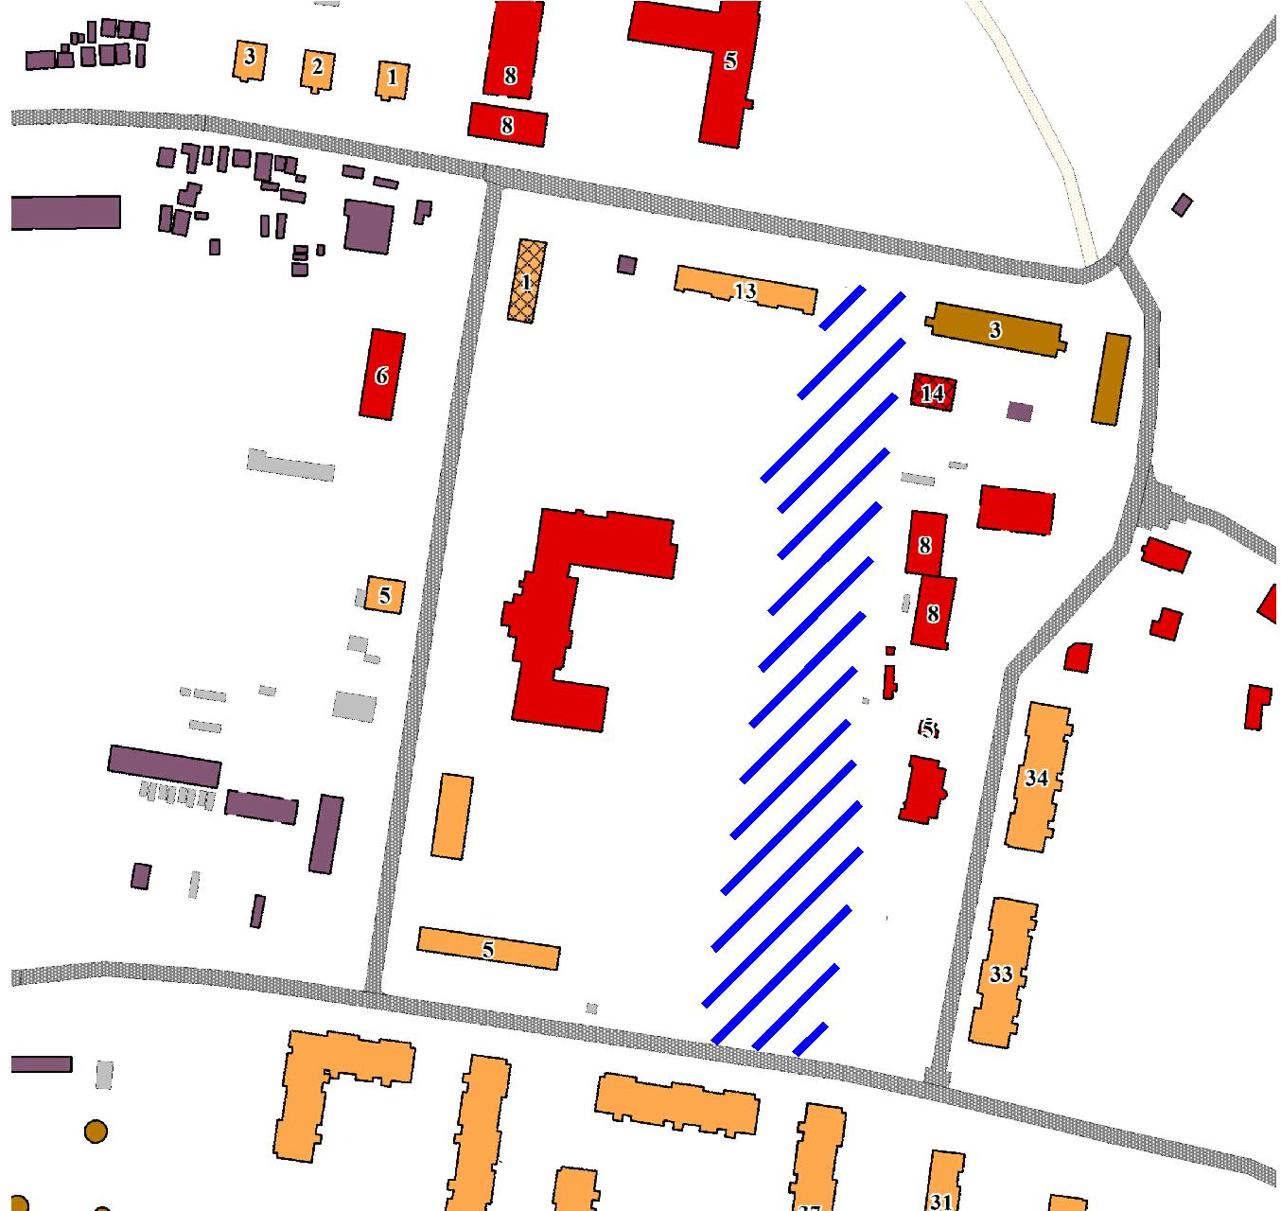
Благоустраиваемая территория расположена в центральной части поселка Сорум.
Площадь территории составляет 11 620 кв.м.
Территория представлена объектами следующего назначения:
общеобразовательного;
спортивного;
административно-делового;
торгового;
жилого (МКД).
- благоустраиваемая территория
ООО «АС «АРС – Проект»

Slide 28
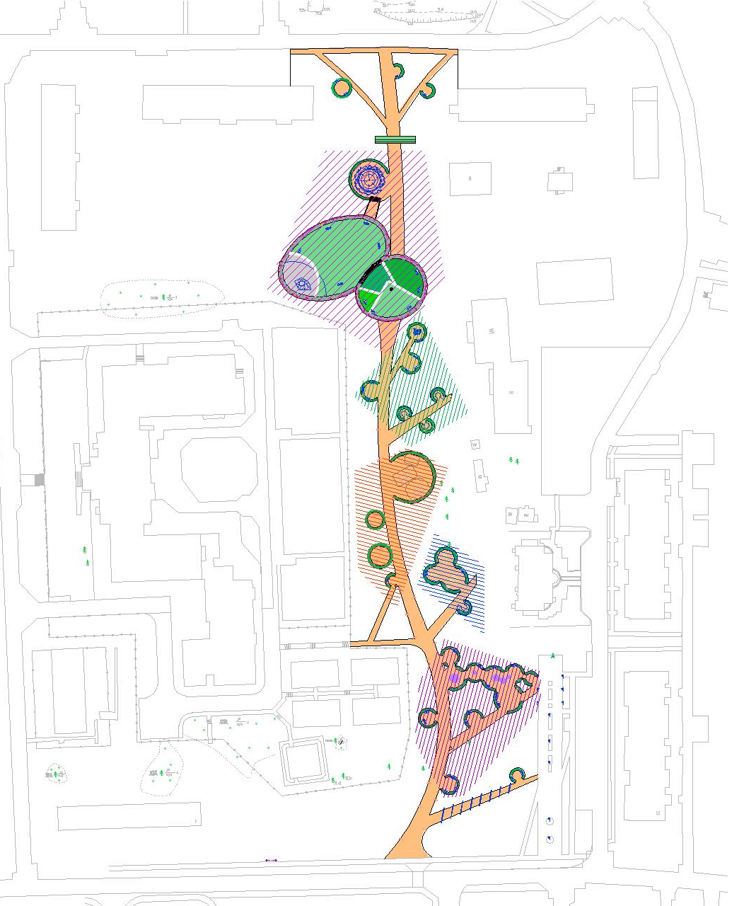
Концепция. Функциональная схема.
Зона массового отдыха
Проектом благоустройства выделено 5 зон:
Зона массового пребывания людей
Зона отдыха
Спортивная зона
Игровая зона
Тихая зона
Зона отдыха
Спортивная зона
Игровая зона
Тихая зона
ООО «АС «АРС – Проект»

Slide 29
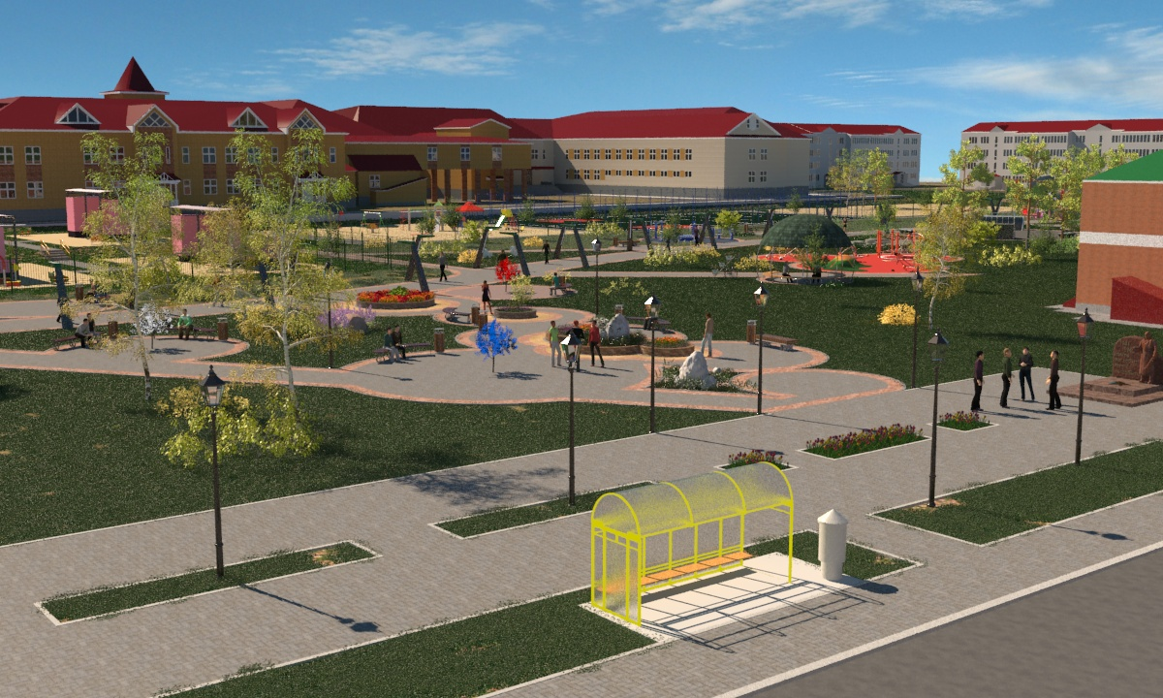
3-D визуализация
ООО «АС «АРС – Проект»

Slide 30
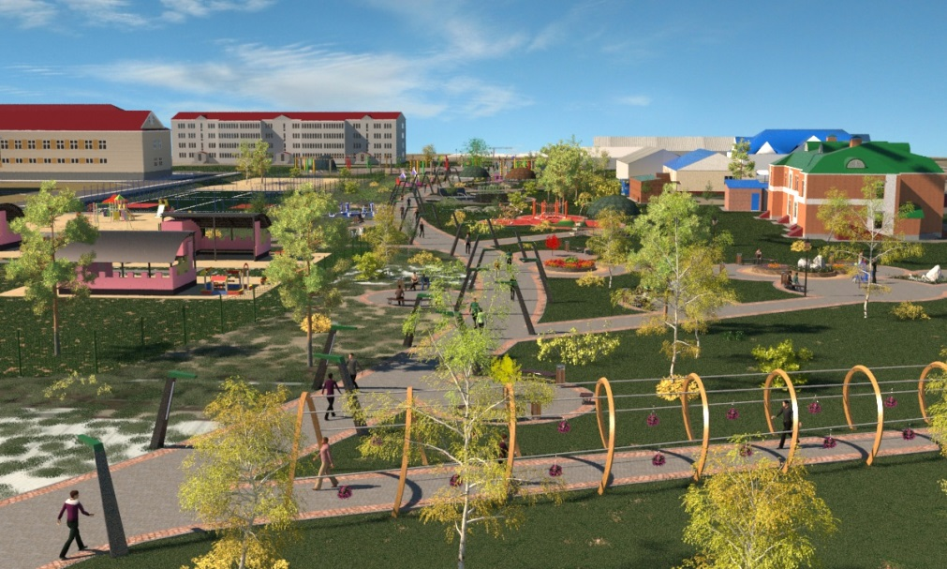
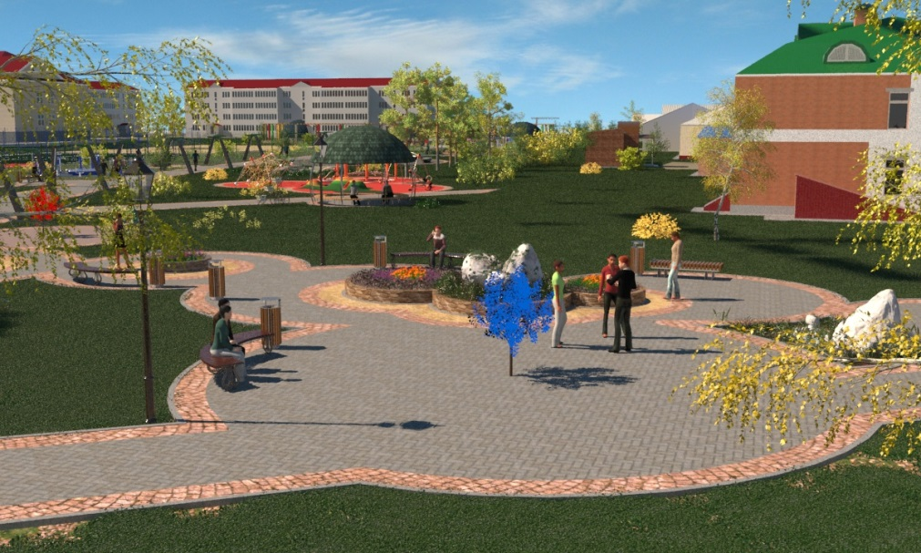
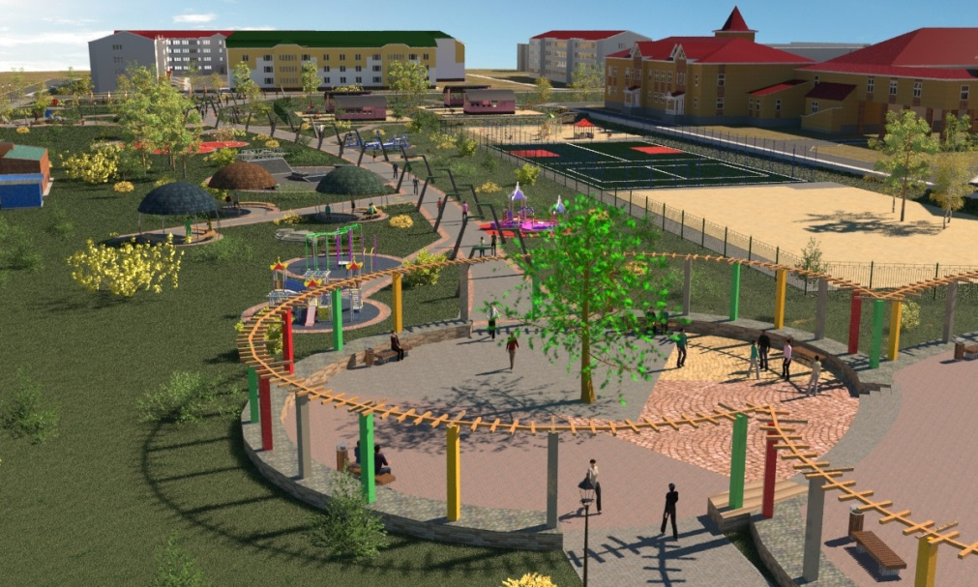
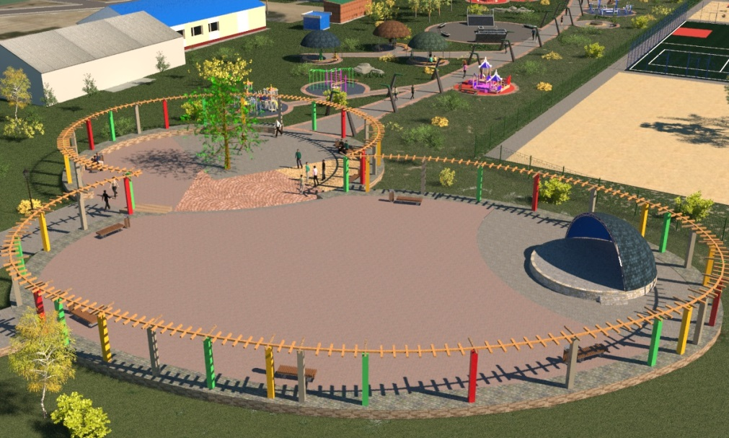
3-D визуализация
ООО «АС «АРС – Проект»

Slide 31
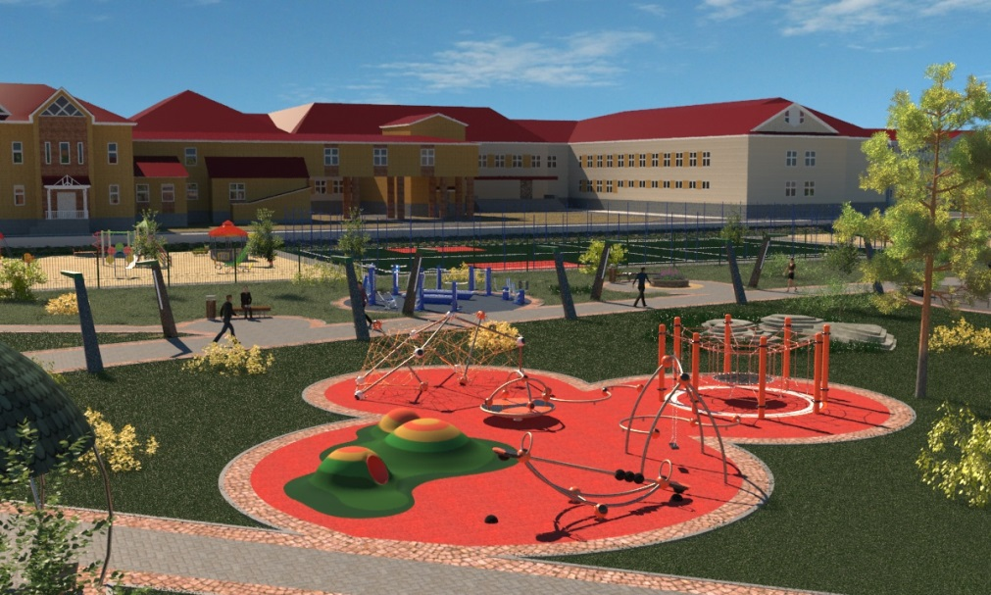
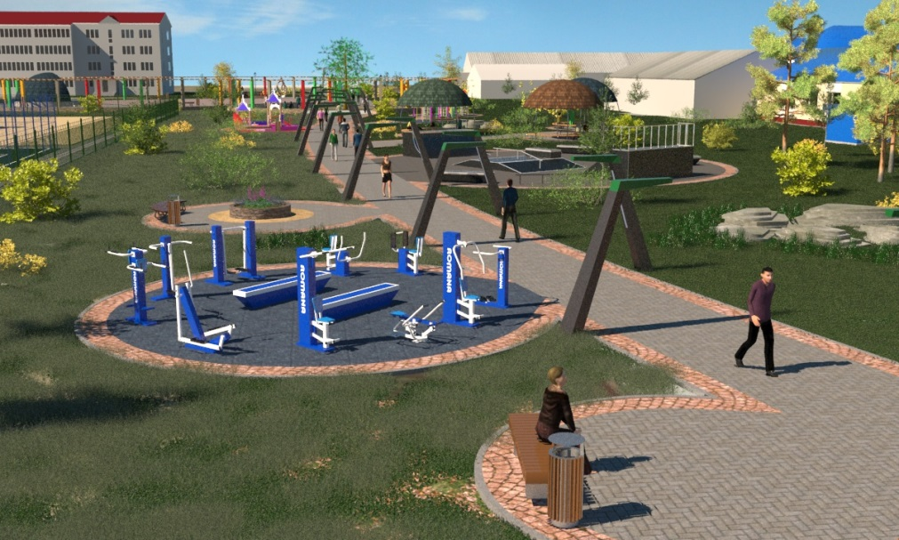
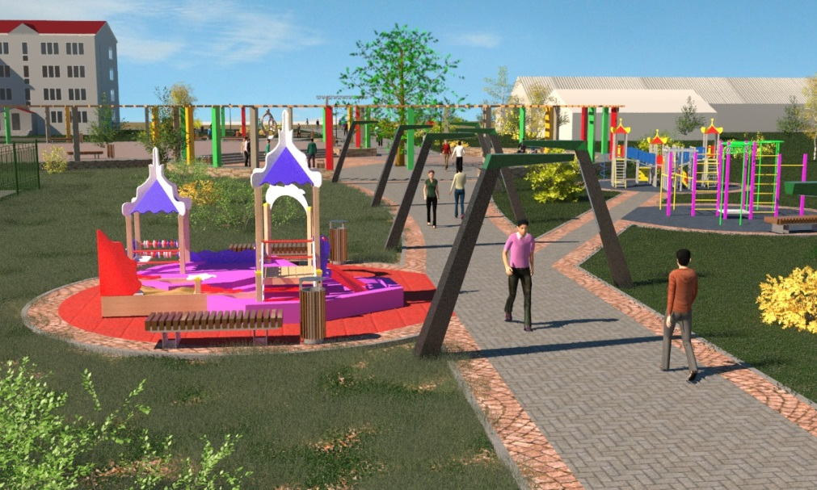
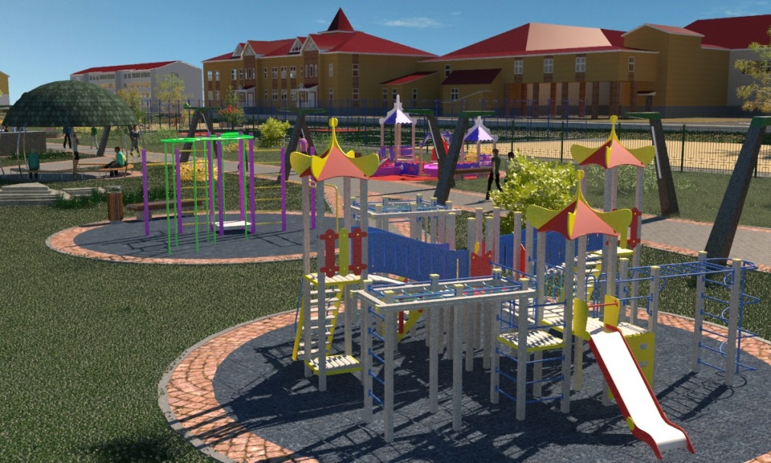
3-D визуализация
ООО «АС «АРС – Проект»

Slide 32
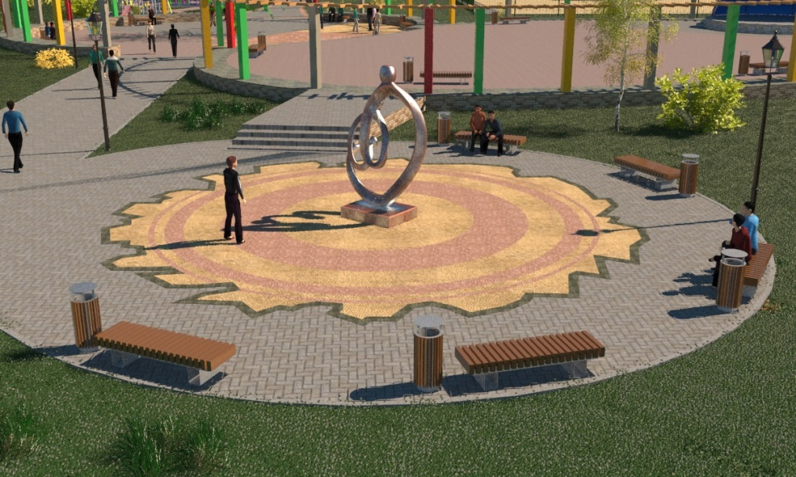
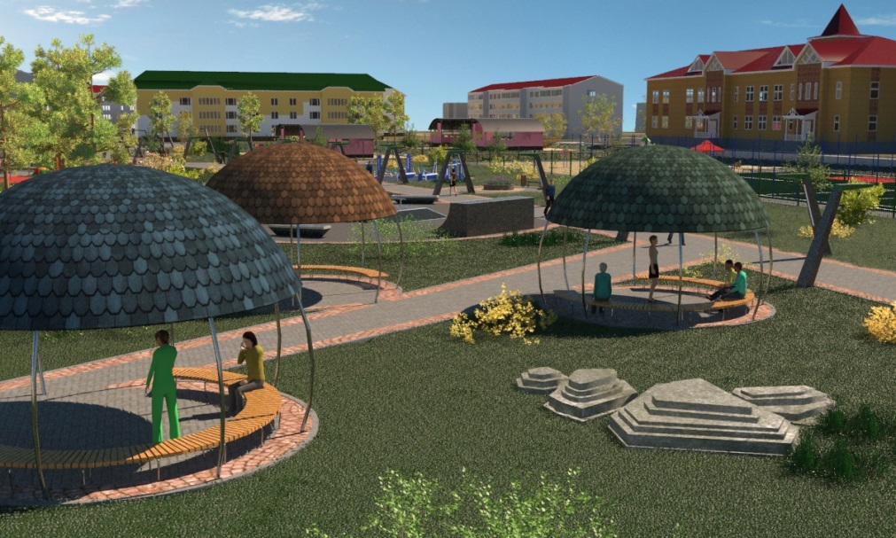
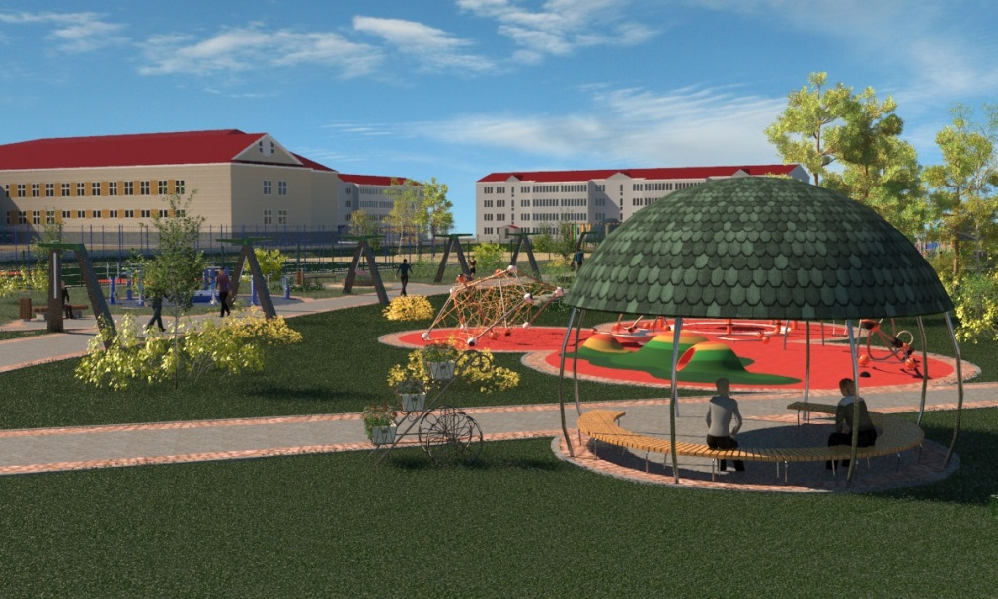
3-D визуализация
ООО «АС «АРС – Проект»

Slide 33
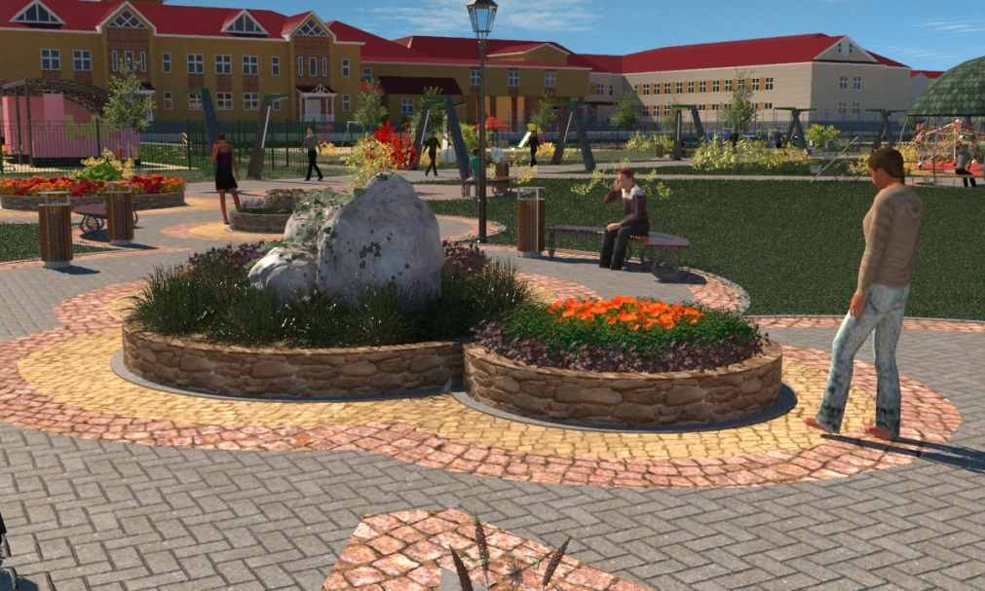
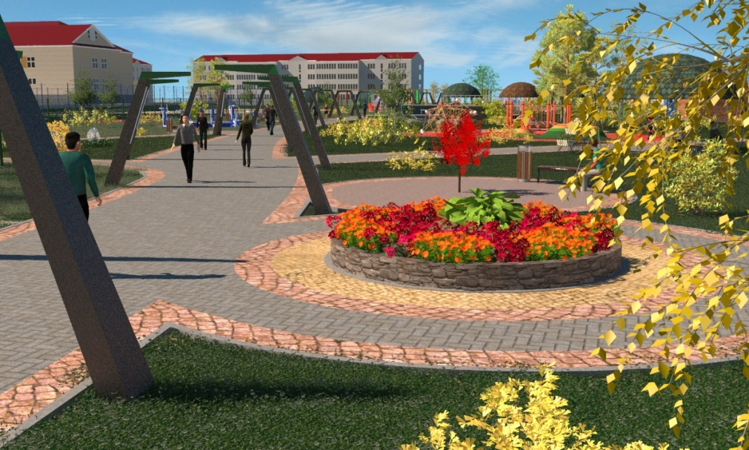
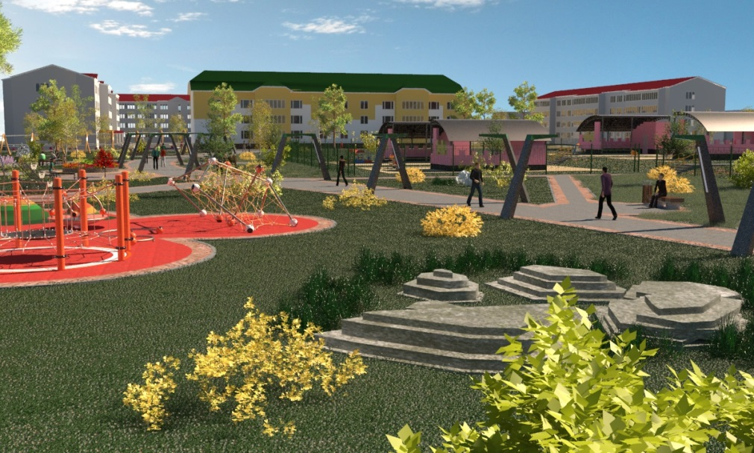
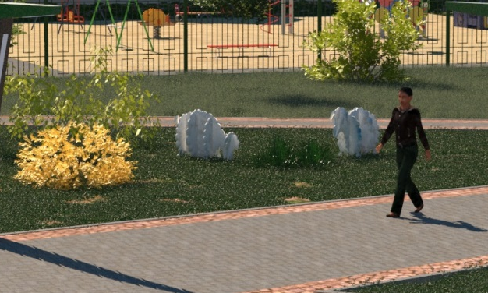
3-D визуализация
ООО «АС «АРС – Проект»

Slide 34
Стоимость и перечень работ
№ п. п. |  | Наименование работы | Ед. изм. | кол-во | стоимость (руб.) | срок исполнения
1 | Покрытия | Тротуар из плитки прямоугольной | м2 | 5 243 | 12 601 731,38 | 01.10.2017 г.
 |  | Поребрик | м.п. | 1 824 | 1 780 625,28
 |  | Прорезиненное покрытие для детских площадок | м2 | 176 | 316 800,00
 |  | Прорезиненное покрытие для спорт. площадок | м2 | 408 | 734 400,00
 |  | Устройство газонов | м2 | 11 060 | 3 256 064,00
2 | Детская площадка | ДИК (5304) | шт. | 1 | 171 600,00
 |  | Качели балансир (4104) | шт. | 2 | 34 580,00
 |  | Карусель (4194) | шт. | 1 | 50 180,00
 |  | Качели на дерев. стойках (4142) | шт. | 3 | 95 160,00
 |  | Подвеска качели с сиденьем резин (4968) | шт. | 6 | 41 340,00
 |  | Качалка пружинная (4172) | шт. | 3 | 85 800,00
 |  | Ограждение деревянное декоративное | м.п. | 80 | 288 000,00
3 | Малые архитектурные формы | Скамейка | шт. | 40 | 460 000,00
 |  | Урна | шт. | 50 | 258 750,00
 |  | Беседка круглая деревянная на металлокаркасе | шт. | 1 | 300 000,00
 |  | Фонарь освещения парковый h=3,0м | шт. | 44 | 1 408 000,00
 |  | Декоративный элемент "Древо жизни" | шт. | 1 | 172 500,00
 |  | Декоративный элемент "Световое дерево" | шт. | 8 | 440 000,00
 |  | Пергола из дерева с освещением | м.п. | 163 | 1 092 100,00
 |  | Арка входа в пешеходную зону | шт. | 1 | 195 000,00
 |  | Декоративный элемент "Спираль" | м.п. | 30 | 210 000,00
4 | Спортивная площадка | Оборудование для Workout для взрослого населения (брусья, кольца, лестница) (6455) | шт. | 1 | 189 922,50
 |  | Тренажеры уличные "КСИЛ" | шт. | 12 | 706 680,00
 |  | Рампа КСИЛ (7600) | шт. | 1 | 268 450,00
 |  | Рампа КСИЛ (7601) | шт. | 1 | 237 120,00
 |  | Рампа КСИЛ (7602) | шт. | 1 | 51 480,00
 |  | ИТОГО: |  |  | 25 446 283,16

Slide 35

Устройство пешеходной зоны по ул. Школьная в поселке Сосновка

Slide 36

Пешеходная зона является центральным связующим звеном территорий различного назначения поселка Сорум.
Площадь территории составляет 15 240 кв.м.
Данная территория объединяет объекты следующего назначения:
общеобразовательного;
спортивного;
административно-делового;
торгового;
жилого (МКД).
- благоустраиваемая территория

Slide 37

Проектом предлагается устройство удобных пешеходных связей и велосипедных дорожек, установка уличного функционального и декоративного освещения, малых архитектурных форм.

Slide 38
Стоимость и перечень работ
№ п. п. |  | Наименование работы | Ед. изм. | кол-во | стоимость (руб.) | срок исполнения
1 | Покрытия | Тротуар из плитки прямоугольной | м2 | 5 100 | 10 659 153,00 | 01.10.2017 г.
 |  | Поребрик | м.п. | 2 100 | 2 050 062,00
 |  | Покрытия для велодорожек | м2 | 900 | 1 620 000,00
 |  | Устройство газонов | м2 | 7 400 | 2 178 560,00
2 | Малые архитектурные формы | Скамейка | шт. | 21 | 241 500,00
 |  | Урна | шт. | 21 | 108 675,00
 |  | ИТОГО: |  |  | 16 857 950,00

Slide 39

Благоустройство дворовой территории многоквартирных жилых домов
№№ 6, 9, 10, 11, 12 в мкр. 6 г. Белоярский
ООО «АС «АРС – Проект»

Slide 40

Предпроектный анализ территории
Проектируемая территория двора микрорайона 6 расположена в северной части города Белоярский, площадь территории в границах благоустройства составляет 19 800 кв.м.
В границах территории расположены пяти этажные многоквартирные жилые дома (далее также – МКД).
ООО «АС «АРС – Проект»

Slide 41

Данный двор представляет собой площадку треугольной формы, окруженную МКД. Въезд на территорию двора осуществляется с трех сторон: с севера между домами № 7 и № 12, с северо-востока со стороны дома № 6, с юго-востока между домами № 6 и № 9.
На территории двора находятся две площадки для сбора ТБО и неорганизованная площадка для занятия спортом.
- благоустраиваемая территория
- въезды на территорию двора
ООО «АС «АРС – Проект»

Slide 42

Концепция. Проектные решения.
существующее благоустройство
проектное решение
Игровая зона
Площадка для сбора ТБО
Площадка для сбора ТБО
Игровая зона
Ливневая
канализация
Площадка для
сбора ТБО
Зона отдыха
Площадка для
занятия спортом
Спортивная зона
Зона отдыха
Площадка для
сбора ТБО
ООО «АС «АРС – Проект»

Slide 43

Концепция. Функциональная схема.
Игровая зона
Проектом благоустройства дворовой территории выделено 3 зоны:
Зона отдыха
Игровая зона
Спортивная зона
Игровая зона подразделяется для:
Детей дошкольного возраста;
Детей школьного возраста.
Спортивная зона
Игровая зона
Зона отдыха
Зона отдыха
ООО «АС «АРС – Проект»

Slide 44

Концепция. Площадка для активного отдыха.
Для благоустройства детских и спортивных площадок, в целях безопасного и анти - травматичного использования, проектом применяются специальные компаундные материалы, влагостойкий пластик и резина.
ООО «АС «АРС – Проект»

Slide 45

3-D визуализация
ООО «АС «АРС – Проект»

Slide 46




3-D визуализация
ООО «АС «АРС – Проект»

Slide 47
Стоимость и перечень работ
№ п. п. |  | Наименование работы | Ед. изм. | кол-во | стоимость (руб.) | срок исполнения
1 | Покрытия | Тротуар из плитки прямоугольной | м2 | 453 | 946 783,59 | 01.10.2017 г.
 |  | Поребрик | м.п. | 260 | 253 817,20
 |  | Песчаное покрытие для детских площадок | м3 | 76 | 38 893,00
 |  | Прорезиненное покрытие для спортивных площадок | м2 | 29 | 52 200,00
 |  | Устройство щебеночного основания Н=15см | м2 | 1 276 | 1 369 861,92
 |  | А/бетонное покрытие Н=12см | м2 | 1 160 | 2 690 411,20
 |  | Бордюр дорожный | м.п. | 496 | 1 165 515,43
 |  | Площадка под ТБО а/6 | м2 | 12 | 27 831,84
 |  | Устройство газонов | м2 | 380 | 111 872,00
2 | Детская площадка + площадка для активного отдыха | Карусель (4194) | шт. | 1 | 50 180,00
 |  | ДИК (5114) | шт. | 1 | 203 060,00
 |  | ДИК (5304) | шт. | 1 | 171 600,00
 |  | Качели балансир (4104) | шт. | 2 | 34 580,00
 |  | Качалка пружинная (4172) | шт. | 2 | 57 200,00
 |  | Качели на дерев. стойках (4142) | шт. | 1 | 31 720,00
 |  | Подвеска качели с сиденьем резин (4968) | шт. | 2 | 12 190,00
 |  | Оборудование для Workout для взрослого населения (брусья, кольца, лестница) (6455) | шт. | 1 | 214 695,00
 |  | Песочница (4242) | шт. | 1 | 5 957,00
3 | Малые архитектурные формы | Скамейка | шт. | 6 | 69 000,00
 |  | Урна | шт. | 8 | 41 400,00
 |  | Беседка теневая | шт. | 1 | 300 000,00
 |  | Фонарь освещения парковый h=4,0м | шт. | 17 | 879 750,00
 |  | Стойка хозяйственная | шт. | 2 | 18 000,00
4 | Спортивная площадка | Ограждение стальное сетчатое Dfence h=4,0м | м.п. | 6 | 36 190,50
 |  | Баскетбольная стойка | шт. | 1 | 19 240,00
 |  | ИТОГО: |  |  | 8 801 948,68

Slide 48


Благоустройство дворовой территории многоквартирных жилых домов
№№ 3а, 14 в мкр. Мирный г. Белоярский
ООО «АС «АРС – Проект»

Slide 49

Предпроектный анализ территории
Проектируемая территория двора микрорайона 6 расположена в восточной части города Белоярский, площадь территории в границах благоустройства составляет 4200 кв.м.
Территория представлена двухэтажными многоквартирными жилыми домами.
ООО «АС «АРС – Проект»

Slide 50

Концепция. Функциональная схема.
Проектом благоустройства дворовой территории выделено 3 зоны:
Зона отдыха
Игровая зона
Спортивная зона
Игровая зона подразделяется для:
Детей дошкольного возраста;
Детей школьного возраста.
Спортивная зона
Игровая зона
Спортивная зона
ООО «АС «АРС – Проект»

Slide 51


Концепция. Проектные решения.
существующее благоустройство
проектное решение
Проезды с покрытием из щебня
Площадка для
сбора ТБО
Игровая зона
Площадка для сбора ТБО
Зона отдыха
Озеленение
Территория без благоустройства
Спортивная зона
ООО «АС «АРС – Проект»

Slide 52




3-D визуализация
ООО «АС «АРС – Проект»

Slide 53
Стоимость и перечень работ
№ п. п. |  | Наименование работы | Ед. изм. | кол-во | стоимость (руб.) | срок исполнения
1 | Покрытия | Тротуар из плитки прямоугольной | м2 | 662 | 1 383 599,86 | 01.10.2017 г.
 |  | Поребрик | м.п. | 260 | 253 817,20
 |  | Прорезиненное покрытие для детских площадок | м2 | 786 | 1 414 800,00
 |  | Прорезиненное покрытие для спортивных площадок | м2 | 234 | 421 200,00
 |  | Устройство щебеночного основания Н=15см | м2 | 132 | 141 709,85
 |  | А/бетонное покрытие Н=12см | м2 | 120 | 278 318,40
 |  | Бордюр дорожный | м.п. | 65 | 152 738,92
 |  | Площадка под ТБО из брусчатки | м2 | 60 | 125 401,80
2 | Детская площадка + площадка для активного отдыха | Тренажеры уличные "КСИЛ" | шт. | 10 | 588 900,00
 |  | ДИК (5114) | шт. | 1 | 203 060,00
 |  | ДИК (5304) | шт. | 2 | 343 200,00
 |  | Качели балансир (4104) | шт. | 2 | 34 580,00
 |  | Качалка пружинная (4172) | шт. | 2 | 57 200,00
 |  | Качели на дерев. стойках (4142) | шт. | 3 | 95 160,00
 |  | Подвеска качели с сиденьем резин (4968) | шт. | 6 | 36 570,00
 |  | Песочница (4242) | шт. | 2 | 11 914,00
 |  | Оборудование для Workout для взрослого населения (брусья, кольца, лестница) (6455) | шт. | 1 | 214 695,00
3 | Малые архитектурные формы | Скамейка | шт. | 6 | 69 000,00
 |  | Урна | шт. | 10 | 51 750,00
 |  | Беседка теневая | шт. | 1 | 300 000,00
 |  | Брустер бетонный 0,4х0,5 м | м.п. | 135 | 540 000,00
 |  | Фонарь освещения парковый h=4,0м | шт. | 23 | 1 190 250,00
 |  | Стойка хозяйственная | шт. | 2 | 18 000,00
 |  | Декоративный элемент "Дерево" | шт. | 1 | 130 000,00
4 | Спортивная площадка | Ограждение стальное сетчатое Dfence h=4,0м | м.п. | 63 | 380 000,00
 |  | Баскетбольная стойка | шт. | 2 | 38 480,00
5 | Инженерная подготовка | Устройство ливневой канализации | м.п. | 318 | 2 996 015,00
 |  | ИТОГО: |  |  | 11 470 360,03

Slide 54

Благоустройство дворовой территории многоквартирных жилых домов
№№ 2, 3, 5 в мкр. 3 п. Верхнеказымский
ООО «АС «АРС – Проект»

Slide 55


Предпроектный анализ территории
Проектируемая территория двора многоквартирных жилых домов в мкр. 3 расположена в центральной части поселка Верхнеказымский.
Площадь территории в границах благоустройства составляет 12 760 кв.м.
ООО «АС «АРС – Проект»

Slide 56

Концепция. Проектные решения.
существующее благоустройство
проектное решение
ООО «АС «АРС – Проект»

Slide 57

Концепция. Функциональная схема.
Проектом благоустройства дворовой территории выделено 3 зоны:
Зона отдыха
Игровая зона
Спортивная зона
Игровая зона подразделяется для:
Детей дошкольного возраста;
Детей школьного возраста.
ООО «АС «АРС – Проект»

Slide 58




3-D визуализация
ООО «АС «АРС – Проект»

Slide 59
Стоимость и перечень работ
№ п. п. |  | Наименование работы | Ед. изм. | кол-во | стоимость (руб.) | срок исполнения
1 | Покрытия | Тротуар из плитки прямоугольной | м2 | 465 | 971 863,95 | 01.10.2017 г.
 |  | Поребрик | м.п. | 272 | 265 531,84
 |  | Песчаное покрытие для детских площадок | м3 | 69 | 35 310,75
 |  | Песчаное покрытие для спортивных площадок | м3 | 132 | 67 551,00
 |  | Устройство газонов | м2 | 3 860 | 1 136 384,00
 |  | Устройство проездов из бетонных плит | м2 | 846 | 2 555 620,91
 |  | Бордюр дорожный | м.п. | 460 | 1 080 921,57
 |  | Площадка под ТБО из бетонных плит | м2 | 36 | 108 749,83
2 | Детская площадка | ДИК (5304) | шт. | 1 | 171 600,00
 |  | Качели балансир (4104) | шт. | 2 | 34 580,00
 |  | Карусель (4194) | шт. | 1 | 50 180,00
 |  | Качели на дерев. стойках (4142) | шт. | 1 | 31 720,00
 |  | Подвеска качели с сиденьем резин (4968) | шт. | 2 | 13 780,00
 |  | Песочница (4242) | шт. | 1 | 5 957,00
 |  | Ограждение деревянное декоративное | м.п. | 65 | 234 000,00
3 | Малые архитектурные формы | Скамейка | шт. | 6 | 69 000,00
 |  | Урна | шт. | 8 | 41 400,00
 |  | Беседка восьмигранная деревянная 5х5 м | шт. | 1 | 175 000,00
 |  | Фонарь освещения парковый h=3,0м | шт. | 15 | 480 000,00
 |  | Стойка хозяйственная | шт. | 2 | 18 000,00
4 | Спортивная площадка | Оборудование для Workout для взрослого населения (брусья, кольца, лестница) (6455) | шт. | 1 | 189 922,50
 |  | ИТОГО |  |  | 7 737 073,35

Slide 60
Благоустройство дворовой территории многоквартирных жилых домов
№№ 2а, 7а по ул. Ягодная в с. Казым
ООО «АС «АРС – Проект»

Slide 61
Предпроектный анализ территории
Проектируемая территория двора многоквартирных жилых домов по ул. Ягодная расположена в северо – западной части села Казым.
Площадь территории в границах благоустройства составляет 17 940 кв.м.
ООО «АС «АРС – Проект»

Slide 62


Концепция. Проектные решения.
существующее благоустройство
проектное решение
Спортивная зона
Площадка для
сбора ТБО
Площадка для
сбора ТБО
Проезды с бетонным покрытием
Игровая зона
Зона отдыха
Игровая зона
Проезды с бетонным покрытием
Зона отдыха
Грунтовая дорога
Увеличенная площадка для парковки
ООО «АС «АРС – Проект»

Slide 63

Концепция. Функциональная схема.
Спортивная зона
Проектом благоустройства дворовой территории выделено 3 зоны:
Зона отдыха
Игровая зона
Спортивная зона
Игровая зона подразделяется для:
Детей дошкольного возраста;
Детей школьного возраста.
Игровая зона
Игровая зона
Зона отдыха
ООО «АС «АРС – Проект»

Slide 64

3-D визуализация
ООО «АС «АРС – Проект»

Slide 65




3-D визуализация
ООО «АС «АРС – Проект»

Slide 66
Стоимость и перечень работ
№ п. п. |  | Наименование работы | Ед. изм. | кол-во | стоимость (руб.) | срок исполнения
1 | Покрытия | Тротуар из плитки прямоугольной | м2 | 572 | 1 195 497,16 | 01.10.2017 г.
 |  | Поребрик | м.п. | 450 | 439 299,00
 |  | Песчаное покрытие для детских площадок | м3 | 109 | 55 780,75
 |  | Прорезиненное покрытие для спорт. площадок | м2 | 146 | 262 800,00
 |  | Устройство проездов из бетонных плит | м2 | 475 | 1 434 893,54
 |  | Бордюр дорожный | м.п. | 337 | 791 892,54
 |  | Площадка под ТБО из бетонных плит | м2 | 36 | 108 749,83
2 | Детская площадка | ДИК (5304) | шт. | 2 | 343 200,00
 |  | Качели балансир (4104) | шт. | 2 | 34 580,00
 |  | Карусель (4194) | шт. | 1 | 50 180,00
 |  | Качели на дерев. стойках (4142) | шт. | 1 | 31 720,00
 |  | Подвеска качели с сиденьем резин (4968) | шт. | 2 | 13 780,00
 |  | Песочница (4242) | шт. | 1 | 6 734,00
 |  | Ограждение деревянное декоративное | м.п. | 78 | 280 800,00
3 | Малые архитектурные формы | Скамейка | шт. | 19 | 218 500,00
 |  | Урна | шт. | 19 | 98 325,00
 |  | Брустер бетонный 0,4х0,5 м | м.п. | 10 | 40 000,00
 |  | Фонарь освещения парковый h=3,0м | шт. | 31 | 992 000,00
 |  | Стойка хозяйственная | шт. | 2 | 18 000,00
4 | Спортивная площадка | Оборудование для Workout для взрослого населения (брусья, кольца, лестница) (6455) | шт. | 1 | 189 922,50
 |  | Ограждение деревянное с бетонными столбами | м.п. | 20 | 122 000,00
 |  | ИТОГО: |  |  | 6 728 654,32

Slide 67

Благоустройство дворовой территории многоквартирных жилых домов
№№ 8а, 13 по ул. ЛПУ в поселке Лыхма

Slide 68

Предпроектный анализ территории
Проектируемая территория двора многоквартирных жилых домов по ул. ЛПУ расположена в восточной части поселка Лыхма.
Площадь территории в границах благоустройства составляет 12 900 кв.м.
Проектом предусматривается устройство проездов и тротуаров, размещение парковки, площадок для отдыха и активного времяпровождения населения, озеленение и освещение территории.

Slide 69
Стоимость и перечень работ
№ п. п. |  | Наименование работы | Ед. изм. | кол-во | стоимость (руб.) | срок исполнения
1 | Покрытия | Тротуар из плитки прямоугольной | м2 | 2 653 | 6 376 577,03 | 01.10.2017 г.
 |  | Поребрик | м.п. | 884 | 862 978,48
 |  | Прорезиненное покрытие для детских площадок | м2 | 110 | 198 000,00
 |  | Устройство проездов из бетонных плит | м2 | 3 157 | 9 536 755,57
 |  | Устройство газонов | м2 | 2 971 | 874 662,40
2 | Детская площадка | ДИК (5304) | шт. | 1 | 171 600,00
 |  | Качели балансир (4104) | шт. | 2 | 34 580,00
 |  | Карусель (4194) | шт. | 1 | 50 180,00
 |  | Качели на дерев. стойках (4142) | шт. | 2 | 63 440,00
 |  | Подвеска качели с сиденьем резин (4968) | шт. | 4 | 27 560,00
 |  | Качалка пружинная (4172) | шт. | 1 | 28 600,00
 |  | Ограждение деревянное декоративное | м.п. | 42 | 151 200,00
3 | Малые архитектурные формы | Скамейка | шт. | 6 | 69 000,00
 |  | Урна | шт. | 8 | 41 400,00
 |  | Стойка хозяйственная | шт. | 2 | 18 000,00
 |  | Фонарь освещения парковый h=3,0м | шт. | 15 | 480 000,00
 |  | ИТОГО: |  |  | 18 984 533,48

Slide 70

Благоустройство дворовой территории многоквартирного жилого дома
№ 1а по ул. Перьмякова в с. Полноват
ООО «АС «АРС – Проект»

Slide 71

Предпроектный анализ территории
Проектируемая территория двора многоквартирного жилого дома по ул. Перьмякова расположена в северо - западной части села Полноват.
Площадь территории в границах благоустройства составляет 3 370 кв.м.
Проектом предусматривается устройство проездов и тротуаров, размещение парковки, площадок для отдыха и активного времяпровождения населения, озеленение и освещение территории.
ООО «АС «АРС – Проект»

Slide 72

Концепция. Проектные решения.
существующее благоустройство
проектное решение
ООО «АС «АРС – Проект»

Slide 73


Концепция. Функциональная схема.
Проектом благоустройства дворовой территории выделено 3 зоны:
Зона отдыха
Игровая зона
Спортивная зона
Игровая зона подразделяется для:
Детей дошкольного возраста;
Детей школьного возраста.
ООО «АС «АРС – Проект»

Slide 74

ООО «АС «АРС – Проект»

Slide 75
Стоимость и перечень работ
№ п. п. |  | Наименование работы | Ед. изм. | кол-во | стоимость (руб.) | срок исполнения
1 | Покрытия | Тротуар из плитки прямоугольной | м2 | 483 | 1 009 484,49 | 01.10.2017 г.
 |  | Поребрик | м.п. | 420 | 410 012,40
 |  | Песчаное покрытие для детских площадок | м3 | 95 | 48 616,25
 |  | Устройство газонов | м2 | 1 642 | 483 404,80
 |  | Устройство проездов из бетонных плит | м2 | 313 | 945 519,32
 |  | Бордюр дорожный | м.п. | 200 | 469 965,90
 |  | Площадка под ТБО из бетонных плит | м2 | 36 | 108 749,83
2 | Детская площадка | ДИК (5304) | шт. | 1 | 171 600,00
 |  | Качели балансир (4104) | шт. | 1 | 17 290,00
 |  | Карусель (4194) | шт. | 1 | 50 180,00
 |  | Качели на дерев. стойках (4142) | шт. | 1 | 31 720,00
 |  | Подвеска качели с сиденьем резин (4968) | шт. | 2 | 13 780,00
 |  | Качалка пружинная (4172) | шт. | 1 | 28 600,00
 |  | Ограждение деревянное декоративное | м.п. | 35 | 126 000,00
3 | Малые архитектурные формы | Скамейка | шт. | 2 | 23 000,00
 |  | Урна | шт. | 4 | 20 700,00
 |  | Беседка восьмигранная деревянная 5х5 м | шт. | 1 | 175 000,00
 |  | Фонарь освещения парковый h=3,0м | шт. | 5 | 160 000,00
 |  | Стойка хозяйственная | шт. | 1 | 9 000,00
4 | спортивная площадка | Оборудование для Workout для взрослого населения (брусья, кольца, лестница) (6455) | шт. | 1 | 189 922,50
 |  | ИТОГО: |  |  | 4 492 545,49

Slide 76

Благоустройство дворовой территории многоквартирных жилых домов
№№ 1, 2, 3 по ул. Строителей в п. Сорум
ООО «АС «АРС – Проект»

Slide 77

Предпроектный анализ территории
Проектируемая территория двора многоквартирных жилых домов по ул. Строителей расположена в восточной части поселка Сорум.
Площадь территории в границах благоустройства составляет 6300 кв.м.
ООО «АС «АРС – Проект»

Slide 78

Концепция. Проектные решения.
существующее благоустройство
проектное решение
ООО «АС «АРС – Проект»

Slide 79


Концепция. Функциональная схема.
Проектом благоустройства дворовой территории выделено 3 зоны:
Зона отдыха
Игровая зона
Спортивная зона
Игровая зона подразделяется для:
Детей дошкольного возраста;
Детей школьного возраста.
ООО «АС «АРС – Проект»

Slide 80

3-D визуализация
ООО «АС «АРС – Проект»

Slide 81
Стоимость и перечень работ
№ п. п. |  | Наименование работы | Ед. изм. | кол-во | стоимость (руб.) | срок исполнения
1 | Покрытия | Тротуар из плитки прямоугольной | м2 | 269 | 562 218,07 | 01.10.2017 г.
 |  | Поребрик | м.п. | 240 | 234 292,80
 |  | Прорезиненное покрытие для детских площадок | м2 | 313 | 563 400,00
 |  | Прорезиненное покрытие для спортивных площадок | м2 | 525 | 945 000,00
 |  | Покрытие проездов, площадок - бетонное | м2 | 2 904 | 8 772 485,96
 |  | Устройство газонов | м2 | 6 240 | 1 837 056,00
 |  | Площадка под ТБО из бетонных плит | м2 | 36 | 108 749,83
2 | Детская площадка | ДИК (5304) | шт. | 1 | 171 600,00
 |  | Качели балансир (4104) | шт. | 2 | 34 580,00
 |  | Карусель (4194) | шт. | 2 | 100 360,00
 |  | Качели на дерев. стойках (4142) | шт. | 3 | 95 160,00
 |  | Подвеска качели с сиденьем резин (4968) | шт. | 6 | 41 340,00
 |  | Качалка пружинная (4172) | шт. | 3 | 85 800,00
 |  | Ограждение деревянное декоративное | м.п. | 65 | 234 000,00
3 | Малые архитектурные формы | Скамейка | шт. | 8 | 92 000,00
 |  | Урна | шт. | 10 | 51 750,00
 |  | Беседка восьмигранная деревянная 5х5 м | шт. | 1 | 175 000,00
 |  | Фонарь освещения парковый h=3,0м | шт. | 10 | 320 000,00
 |  | Стойка хозяйственная | шт. | 2 | 18 000,00
4 | Спортивная площадка | Оборудование для Workout для взрослого населения (брусья, кольца, лестница) (6455) | шт. | 1 | 189 922,50
 |  | Баскетбольная стойка | шт. | 2 | 38 480,00
 |  | Ограждение стальное сетчатое Dfence h=4,0м | м.п. | 95 | 573 016,25
 |  | ИТОГО: |  |  | 15 244 211,41

Slide 82

Благоустройство дворовой территории многоквартирных жилых домов
№№ 2, 4 по ул. Школьная в п. Сосновка.
ООО «АС «АРС – Проект»

Slide 83
Предпроектный анализ территории
Проектируемая территория двора многоквартирных жилых домов по ул. Строителей расположена в восточной части поселка Сорум.
Площадь территории в границах благоустройства составляет 6300 кв.м.
ООО «АС «АРС – Проект»

Slide 84

Концепция. Проектные решения.
существующее благоустройство
проектное решение
ООО «АС «АРС – Проект»

Slide 85



3-D визуализация
ООО «АС «АРС – Проект»

Slide 86
Стоимость и перечень работ
№ п. п. |  | Наименование работы | Ед. изм. | кол-во | стоимость (руб.) | срок исполнения
1 | Покрытия | Тротуар из плитки прямоугольной | м2 | 374 | 781 671,22 | 01.10.2017 г.
 |  | Поребрик | м.п. | 240 | 234 292,80
 |  | Песчаное покрытие для детских площадок | м3 | 112 | 57 316,00
 |  | Песчаное покрытие для спортивных площадок | м3 | 176 | 89 812,13
 |  | Устройство проездов из бетонных плит | м2 | 350 | 1 057 289,98
 |  | Устройство газонов | м2 | 3 520 | 1 036 288,00
 |  | Бордюр дорожный | м.п. | 185 | 434 718,46
2 | Детская площадка | ДИК (5304) | шт. | 1 | 171 600,00
 |  | Качели балансир (4104) | шт. | 1 | 17 290,00
 |  | Карусель (4194) | шт. | 1 | 50 180,00
 |  | Качели на дерев. стойках (4142) | шт. | 2 | 63 440,00
 |  | Подвеска качели с сиденьем резин (4968) | шт. | 4 | 27 560,00
 |  | Песочница (4242) | шт. | 1 | 5 957,00
 |  | Ограждение деревянное декоративное | м.п. | 51 | 183 600,00
3 | Малые архитектурные формы | Скамейка | шт. | 6 | 69 000,00
 |  | Урна | шт. | 8 | 41 400,00
 |  | Фонарь освещения парковый h=3,0м | шт. | 15 | 480 000,00
 |  | Стойка хозяйственная | шт. | 1 | 9 000,00
4 | Спортивная площадка | Оборудование для Workout для взрослого населения (брусья, кольца, лестница) (6455) | шт. | 1 | 189 922,50
 |  | ИТОГО: |  |  | 5 000 338,08

Slide 87
Организация благоустройства территории муниципального образования является одним из жизненно важных вопросов местного значения.
Уровень благоустройства населенных пунктов – один из показателей качества среды обитания, а целенаправленная деятельность по формированию благоприятной среды обитания населения составляет суть
градостроительной политики.
Спасибо за внимание!
Подготовил: ведущий специалист управления по архитектуре и градостроительству администрации Белоярского района А.Г. Васильева

